Slide 1
建設局DX戦略
アクションプランVer1.0
令和７年３月
大阪市建設局
1

Slide 2
目次
建設局DX戦略アクションプランについて
建設局DX戦略アクションプランの位置づけ
建設局におけるDXの取組一覧（取組概要）
建設局におけるDXの取組ロードマップ
建設局におけるDXの取組一覧（体系表）
建設局におけるDXの取組内容
… p.3
… p.4
… p.5
… p.16
… p.21
… p.25
2

Slide 3
建設局DX戦略アクションプランについて
建設局ではDX の取組を体系立てて段階的に推進していくため、大阪市DX戦略の３つの視点に基づき、「建設局が2040年頃にめざす姿（5つのめざす姿）」とめざす姿の実現に向けて取り組む「2030年頃までの施策方針（13の施策方針）」を具体化した建設局DX戦略を策定（令和７年２月）した。
このたび、建設局DX 戦略に基づく取組計画として建設局DX 戦略アクションプランを策定する。
建設局DX 戦略アクションプランにおいて、様々なDXの取組を可視化することで、職員それぞれが主体となってデジタル技術の活用や業務の効率化に向けた検討に取り組んでいく。
また、「2040 年頃にめざす姿」に至る手順として「2030年頃までの施策方針」ごとの方向性を示すロードマップを明確にすることで、職員間で目標を共有し、建設局全体として取組を展開していく。
さらに、具体的な取組において、施策のめざす姿や到達に向けての指標、2027年までのスケジュールを明確にして、着実に取組を進めていく。
3

Slide 4
建設局DX戦略アクションプランの位置づけ
大阪市DX 戦略に基づく具体的な取組計画として大阪市 DX 戦略アクションプランを策定（令和５年3月）し、デジタル技術の進展や社会を取り巻く状況等を踏まえ、新たな取組を追加する等の見直し（令和６年３月など）を行っている。また、大阪市DX戦略の都市・まちDXの視点から段階的に取組を進めるため「都市・まちDX推進計画ver1.0」を策定（令和７年３月）している。
建設局DX戦略アクションプランは、大阪市DX戦略アクションプランや都市・まちDX推進計画と連動するものであり、それらと整合を図りつつ随時見直しを行っていく。
建設局DX戦略アクションプランに基づきDXの取組を継続的に推進していくことで、将来にわたって安全で安心なまちづくりに取り組んでいく。
□建設局DX戦略の体系
大阪市DX戦略の視点 (３つのVISION) | 建設局が2040年頃にめざす姿 (５つのめざす姿) |  | 2030年頃までの施策方針(取組の方向性) (13の施策方針)
便利・安心・安全に暮らせる、魅力・活力のあるまちの実現 【都市・まちDX】 | Ⅰ | 都市の成長と魅力向上に貢献する都市基盤施設の整備 | 01 | ビッグデータ等を用いた計画検討の高度化に取り組む
 |  |  | 02 | 計画・設計段階における3次元モデルの導入による業務の効率化・高度化に取り組む
 |  |  | 03 | 最先端デジタル技術を活用した魅力と活力のあるまちづくりに取り組む
 |  |  | 04 | ICT施工の導入による工事の効率化に取り組む
 | Ⅱ | 持続可能な都市を支える都市基盤施設の効率的な維持管理 | 05 | 最新デバイスやロボットの導入による施設の日常の維持管理や災害時の点検等の効率化・高度化に取り組む
 |  |  | 06 | 3次元データを活用した維持管理の効率化・高度化に取り組む
 | 3 | 都市の成長と魅力向上に貢献するまちづくりの推進 | 07 | AI分析等の導入による維持管理の効率化・高度化に取り組む
利用者目線でデザインされた便利・快適な行政サービスのスピーディーな提供の実現 【サービスDX】 | Ⅲ | 24時間窓口の開設や行政手続きの自動化 | 08 | 行政手続きのオンライン化等により市民や事業者の利便性の向上に取り組む
 | Ⅳ | 市民ニーズに対応した適切で迅速な情報発信 | 09 | 保有データのオープンデータ化による市民への情報発信に取り組む
 |  |  | 10 | 市民のニーズに対応した適切で迅速な情報発信に取り組む
効率的かつ質の高い組織・業務運営の実現 【行政DX】 | Ⅴ | 効率的かつ質の高い業務の運営 | 11 | 情報の一元管理やデジタル技術の活用等により業務の効率化に取り組む
 |  |  | 12 | 保有情報のライブラリ化等によるスムーズな技術継承・人材育成に取り組む
 |  |  | 13 | 最新機器の導入による現場との情報共有の効率化に取り組む
4

Slide 5
建設局におけるDXの取組一覧（取組概要）
建設局DX戦略アクションプランでは、「建設局が2040年頃にめざす姿」を実現するため、「2030年頃までの施策方針」ごとにDXの取組を取りまとめた。
DX推進に向けてシステム開発やICT導入等の構想段階や実施段階、運用段階にある取組を一覧として取りまとめることにより、建設局におけるDXの取組を各職員が相互に把握できるようになり、事業分野を跨いだ取組の横展開や新たな取組の創出を促進させる。
今後、新たな取組については、取組一覧（取組概要）に追加し、必要に応じて個票を掲載する。
□取組概要の読み方
 |  | （１） 項番 | （２） 取組タイトル | （３） 取組概要 | （４） 取組状況 | （５） ページ
めざす姿○ 建設局が2040 年頃にめざす姿
 | 施策方針○ 2030年頃までの施策方針（取組の方向性）
 |  | 00-0 | 取組タイトル | 取組概要 | 実施中 | 0
（１）項番 … 施策方針ごとにDXの取組を附番する。
（２）取組タイトル … 取組のタイトルを記載する。
（３）取組概要 … 取組概要を記載する。
（４）取組状況 … 取組状況を記載する。
検討中：システム開発やICT導入等の構想段階にある取組
実施中：システム開発やICT導入等の実施（又は試行実施）段階にある取組（予定を含む）
運用中：システム開発やICT導入等が終わり運用段階にある取組
（５）ページ … 取組の個票を掲載しているページを示す。
(4)取組状況が「実施中」の場合のみ、個票を作成している。
5

Slide 6
建設局におけるDXの取組一覧（取組概要）1/10
 |  | 項番 | 取組タイトル | 取組概要 | 取組状況 | ページ
めざす姿Ⅰ 都市の成長と魅力向上に貢献する都市基盤施設の整備
 | 施策方針01 ビッグデータ等を用いた計画検討の高度化に取り組む
 |  | 01-1 | 御堂筋におけるAIカメラ及びビッグデータ等を活用した”スマートストリート”の実現（御堂筋におけるAIカメラ・ビッグデータ等の活用） | 御堂筋においてAIカメラの導入・活用・検証、人流データの解析により、整備効果の見える化及び道路空間の利活用のあり方を検討する。 | 実施中 | 26
 | 施策方針02 計画・設計段階における3次元モデルの導入による業務の効率化・高度化に取り組む
 |  | 02-1 | 下水処理場・抽水所へのBIM・CIM活用 | 下水処理場・抽水所において BIM/CIM モデルの活用により、計画・調査・設計から施工、維持管理までの各段階における業務効率化・高度化を図る。 | 検討中 | -
 |  | 02-2 | 3次元データを活用した建設生産プロセスの高度化 | 建設生産プロセスにおける3次元データ（3次元点群データ及びBIM/CIM等）に関して、大阪市の地域特性（概ね市域全域が市街地）等を踏まえた利活用方法を検討する。 | 実施中 | 27
 |  | 02-3 | 淀川左岸線2期事業におけるVRモデルの構築 | 淀川左岸線2期事業においてVRモデルを構築することで、完成形及び万博時の各形態を庁内PCでも閲覧可能となるよう軽量化を図り、市民向けにも各戸からの眺望等も見えるため、情報伝達の深度化が可能となる。 | 運用中 | -
 |  | 02-4 | 淀川左岸線2期事業におけるプラットフォームの構築 | 淀川左岸線２期事業において左岸線及び万博アクセスルートの工程やスタミナ等、必要情報を一元管理することにより、事務所内の情報共有の効率化を図る。 | 運用中 | -
 |  | 02-5 | 3D都市モデルを活用した都市基盤施設の整備検討 | 3Dデータのオープンデータ化や活用により、京橋地区における道路等の都市基盤施設の整備を検討する。 | 運用中 | -
 |  | 02-6 | BIM/CIMモデルを活用した設計・工事監理業務の効率化（BIM/CIMモデルの構築・プラットフォームの構築） | 夢洲等の高架橋におけるBIM/CIMモデルの作成により、下部工の鉄筋過密箇所の施工性の確認や、施工ステップの見える化を行う。 | 運用中 | -
6

Slide 7
建設局におけるDXの取組一覧（取組概要）2/10
 |  | 項番 | 取組タイトル | 取組概要 | 取組状況 | ページ
めざす姿Ⅰ 都市の成長と魅力向上に貢献する都市基盤施設の整備
 | 施策方針03 最先端デジタル技術を活用した魅力と活力のあるまちづくりに取り組む
 |  | 03-1 | 御堂筋におけるAIカメラ及びビッグデータ等を活用した”スマートストリート”の実現（御堂筋におけるAIカメラ・ビッグデータ等の活用）【01-1再掲】 | 御堂筋においてAIカメラの導入・活用・検証、人流データの解析により、整備効果の見える化及び道路空間の利活用のあり方を検討する。 | 実施中 | 26
 |  | 03-2 | VR技術を活用した公園体験 | 鶴見緑地のサテライトイベントにおいてVR技術を活用した公園の未来体験を実施することにより、さらなる公園の魅力向上・活性化を図る。 | 実施中 | 28
 |  | 03-3 | AR技術等を活用した文化財の魅力発信事業 | AR技術等を活用することにより、文化財の付加価値を高め、にぎわいを創出するとともに、歴史的価値に対する市民等の理解促進を図り、文化財の適切な保存・活用・継承につなげる。 | 実施中 | 29
 |  | 03-4 | 淀川左岸線2期事業における空間再現ディスプレイの導入 | 淀川左岸線2期事業において空間再現ディスプレイを導入することにより、市民向け説明会等で、従来の模型よりも容易に同レベルの情報伝達が可能となる。 | 運用中 | -
 |  | 03-5 | 淀川左岸線2期事業におけるVR・MRゴーグルの導入 | 淀川左岸線2期事業においてVR・MRゴーグルを導入・活用することにより、市民向けの情報伝達の効率化、深度化を図る。また、より高度な技術継承も可能となることから、研修にも活用する。 | 運用中 | -
 |  | 03-6 | 淀川左岸線2期事業におけるVRモデルの構築【02-3再掲】 | 淀川左岸線2期事業においてVRモデルを構築することで、完成形及び万博時の各形態を庁内PCでも閲覧可能となるよう軽量化を図り、市民向けにも各戸からの眺望等も見えるため、情報伝達の深度化が可能となる。 | 運用中 | -
 |  | 03-7 | BIM/CIMモデルを活用した設計・工事監理業務の効率化（ドローンの活用）【02-6再掲】 | 夢洲関連事業の進捗管理に大阪港湾局の直営ドローンを活用し、定期的に撮影を行うことにより、事業の進捗状況を確認し、業務の効率化を図る。 | 運用中 | -
 | 施策方針04 ICT施工の導入による工事の効率化に取り組む
 |  | 04-1 | ICT施工の導入による工事の効率化 | 下水道施設の整備事業において、ドローンを活用することにより、出来高・出来形管理に3次元データを活用した業務の効率化を図る。 | 検討中 | -
 |  | 04-2 | 3次元データを活用した建設生産プロセスの高度化【02-2再掲】 | 建設生産プロセスにおける3次元データ（3次元点群データ及びBIM/CIM等）に関して、大阪市の地域特性（概ね市域全域が市街地）等を踏まえた利活用方法を検討する。 | 実施中 | 27
 |  | 04-3 | 夢洲の観光外周道路におけるICT活用工事 | 夢洲の観光外周道路において、道路土工・舗装工の測量、設計・施工、出来形管理にICTを活用し、工事の効率化を図る。 | 運用中 | -
7

Slide 8
建設局におけるDXの取組一覧（取組概要）3/10
 |  | 項番 | 取組タイトル | 取組概要 | 取組状況 | ページ
めざす姿Ⅱ 持続可能な都市を支える都市基盤施設の効率的な維持管理
 | 施策方針05 最新デバイスやロボットの導入による施設の日常の維持管理や災害時の点検等の効率化・高度化に取り組む
 |  | 05-1 | 新技術の導入で橋梁維持管理を効率化（橋梁点検への新技術導入） | 橋梁点検において、ドローン等の新技術を導入することにより、業務の効率化を図る。 | 実施中 | 30
 |  | 05-2 | 防災・減災に向けた河川防災情報発信の高度化（河川ライブカメラ映像の一般公開） | 本市管理河川の情報（水位・カメラ映像等）を大阪府HPにて公開することにより、市民がリアルタイムで河川の情報を確認できる環境を整え、河川氾濫等災害時の安全・安心の確保の推進を図る。 | 実施中 | 31
 |  | 05-3 | 新技術を活用した河川施設維持管理の効率化 | 河川施設維持管理業務において、ドローン等の新技術の活用を検討・検証することにより、維持管理の効率化を図る。 | 実施中 | 32
 |  | 05-4 | ドローン活用による3次元データの取得（石垣） | 大阪城公園においてドローンを活用した石垣の3次元データを取得することにより、より正確な石垣の細部の状況を把握することができ、補修計画の基本情報とするとともに、災害時の状況把握や復旧計画の立案に寄与する。 | 実施中 | 33
 |  | 05-5 | 下水道工事現場への半固定式カメラの設置（試行実施予定） | 現場へ定点カメラを設置することにより、監督職員（土木）が施工状況等をリアルタイムで確認ができることから遠隔地からでも立会等が可能となる。 | 実施中 | 34
 |  | 05-6 | 現場におけるウェアラブルカメラ等を活用した業務効率化（ウェアラブルカメラの導入） | 監督職員がウェアラブルカメラを活用することで、遠隔地からでも施工状況を確認でき、技術継承・人材育成を促進する。 | 実施中 | 35
 |  | 05-7 | 淀川左岸線2期事業におけるライブカメラの導入 | 淀川左岸線2期事業においてライブカメラを導入することにより、工事中の現場状況をリアルタイムで事務所から閲覧可能となり、また、事故等が発生した際の画像記録も行う。また、万博時のバス等の運行監視も行う。 | 運用中 | -
 |  | 05-8 | BIM/CIMモデルを活用した設計・工事監理業務の効率化（ライブカメラの導入）【02-6再掲】 | 夢洲等の高架橋整備箇所にライブカメラを設置することにより、設計・監督業務に活用する。維持管理部署でも映像を確認できるようにし、維持管理業務にも活用する。 | 運用中 | -
 |  | 05-9 | 下水道施設の外壁調査におけるドローン活用 | 下水道施設の外壁調査において、ドローンを活用した劣化調査・点検調査を実施することにより、業務の効率化を図る。 | 運用中 | -
8

Slide 9
建設局におけるDXの取組一覧（取組概要）4/10
 |  | 項番 | 取組タイトル | 取組概要 | 取組状況 | ページ
めざす姿Ⅱ 持続可能な都市を支える都市基盤施設の効率的な維持管理
 | 施策方針06 3次元データを活用した維持管理の効率化・高度化に取り組む
 |  | 06-1 | 下水処理場・抽水所へのBIM・CIM活用【02-1再掲】 | 下水処理場・抽水所において BIM/CIM モデルの活用により、計画・調査・設計から施工、維持管理までの各段階における業務効率化・高度化を図る。 | 検討中 | -
 |  | 06-2 | 夢洲の道路・護岸のBIM／CIM化等による維持管理の高度化（BIM/CIMモデルの維持管理への活用の検討） | 夢洲でのインフラ施設のBIM/CIMモデルを活用したインフラ情報プラットフォームを構築することにより、維持管理への活用を検討する。(大阪港湾局が主体で実施） | 実施中 | 36
 |  | 06-3 | 新技術を活用した河川施設維持管理の効率化【05-3再掲】 | 河川施設維持管理業務において、ドローン等の新技術の活用を検討・検証することにより、維持管理の効率化を図る。 | 実施中 | 32
 |  | 06-4 | ドローン活用による3次元データの取得（石垣）【05-4再掲】 | 大阪城公園においてドローンを活用した石垣の3次元データを取得することにより、より正確な石垣の細部の状況を把握することができ、補修計画の基本情報とするとともに、災害時の状況把握や復旧計画の立案に寄与する。 | 実施中 | 33
 |  | 06-5 | 公園・港湾施設緑化系維持管理業務を最適化（3次元データの取得（街路樹・公園樹）） | 公園・港湾施設緑化系維持管理業務において、樹木等を３次元データ化することにより、樹木の基礎情報を把握する。 | 実施中 | 37
 |  | 06-6 | 3次元データを活用した建設生産プロセスの高度化【02-2再掲】 | 建設生産プロセスにおける3次元データ（3次元点群データ及びBIM/CIM等）に関して、大阪市の地域特性（概ね市域全域が市街地）等を踏まえた利活用方法を検討する。 | 実施中 | 27
 |  | 06-7 | 3次元点群データを活用した据付計画 | 東横堀川水門において、3Dスキャナーの点群データを活用することにより、現場据付に伴う狭隘部への搬入時吊込計画に活用する。 | 運用中 | -
 | 施策方針07 AI分析等の導入による維持管理の効率化・高度化に取り組む
 |  | 07-1 | 道路維持管理の効率化に向けたドライブレコーダー映像のAI解析実証 | 区画線維持管理業務において、ドライブレコーダーの映像データ等を活用したAI解析による区画線の損傷度判定などの手法を検証し、維持管理業務の高度化・効率化を図るとともに、計画的な維持管理につなげる。 | 実施中 | 38
 |  | 07-2 | 新技術の導入で橋梁維持管理を効率化（ＡＩ技術導入による橋梁損傷程度判定の高度化）【05-1再掲】 | 橋梁維持管理業務において、AI技術を導入することにより、橋梁損傷程度判定の高度化を図る。 | 実施中 | 30
9

Slide 10
建設局におけるDXの取組一覧（取組概要）5/10
 |  | 項番 | 取組タイトル | 取組概要 | 取組状況 | ページ
めざす姿Ⅲ 24時間窓口の開設や行政手続きの自動化
 | 施策方針08 行政手続きのオンライン化等により市民や事業者の利便性の向上に取り組む
 |  | 08-1 | AIを活用した特殊車両の違法通行対策及び申請許可業務の最適化（特殊車両通行許可の審査業務の効率化） | 特殊車両に関する国の複数のシステムや本市行政オンラインを連携させるシステムを構築することにより、市民や事業者の利便性の向上を図る。 | 実施中 | 39
 |  | 08-2 | 公共下水道に関する手続き・届出・お問い合わせ窓口の利便性向上 | 許認可窓口業務にAIチャットボットを導入することにより、市民や事業者の利便性の向上を図る。 | 実施中 | 40
 |  | 08-3 | 設計図書情報の取得をより便利に（設計図書の情報提供業務効率化） | 工事等の設計図書をオンラインで市民に情報提供できるシステムを開発することにより、業務の効率化と市民サービス向上を図る。 | 実施中 | 41
 |  | 08-4 | 行政手続きのオンライン化の推進 | 行政オンラインシステムで申請等の行政手続きを受け付けることにより、市民や事業者の利便性の向上を図る。 | 運用中 | -
めざす姿Ⅳ 市民ニーズに対応した適切で迅速な情報発信
 | 施策方針09 保有データのオープンデータ化による市民への情報発信に取り組む
 |  | 09-1 | 道路等境界明示図等のオープンデータ化 | 道路境界等の既明示図及び公共基準点成果表をマップナビおおさかを活用して公開することにより、市民への適切で迅速な情報発信を図る。 | 実施中 | 42
 |  | 09-2 | 公園・港湾施設緑化系維持管理業務を最適化(公園施設のオープンデータ化、公園樹・街路樹の価値の見える化（i-Tree）)【06-5再掲】 | トイレ・遊具・広場といった公園施設情報のオープン化、i-tree を用いた樹木の貨幣価値の見える化を実施し、利用者目線の情報を提供することで、公園・樹木の魅力発信を図る。 | 実施中 | 37
 |  | 09-3 | 道路台帳現況平面図等のオープンデータ化 | 道路台帳現況平面図や認定道路網図をマップナビおおさかで公開することにより、市民への適切で迅速な情報発信を図る。 | 運用中 | -
 |  | 09-4 | 3D都市モデルを活用した都市基盤施設の整備検討【02-5再掲】 | 3Dデータのオープンデータ化や活用により、京橋地区における道路等の都市基盤施設の整備を検討する。 | 運用中 | -
10

Slide 11
建設局におけるDXの取組一覧（取組概要）6/10
 |  | 項番 | 取組タイトル | 取組概要 | 取組状況 | ページ
めざす姿Ⅳ 市民ニーズに対応した適切で迅速な情報発信
 | 施策方針10 市民のニーズに対応した適切で迅速な情報発信に取り組む
 |  | 10-1 | 淀川左岸線（2期）事業におけるメタバースの活用​(メタバース空間の構築、活用検討） | 淀川左岸線2期事業においてメタバースを活用することにより、市民向けや関係機関との情報共有の深度化、効率化を図る。 | 実施中 | 43
 |  | 10-2 | 防災・減災に向けた河川防災情報発信の高度化（河川ライブカメラ映像の一般公開）【05-2再掲】 | 本市管理河川の情報（水位・カメラ映像等）を大阪府HPにて公開することにより、市民がリアルタイムで河川の情報を確認できる環境を整え、河川氾濫等災害時の安全・安心の確保の推進を図る。 | 実施中 | 31
 |  | 10-3 | VR技術を活用した公園体験【03-2再掲】 | 鶴見緑地のサテライトイベントにおいてVR技術を活用した公園の未来体験を実施することにより、さらなる公園の魅力向上・活性化を図る。 | 実施中 | 28
 |  | 10-4 | AR技術等を活用した文化財の魅力発信事業【03-3再掲】 | AR技術等を活用することにより、文化財の付加価値を高め、にぎわいを創出するとともに、歴史的価値に対する市民等の理解促進を図り、文化財の適切な保存・活用・継承につなげる。 | 実施中 | 29
 |  | 10-5 | 公園・港湾施設緑化系維持管理業務を最適化（公園樹・街路樹の価値の見える化（i-Tree）)【06-5再掲】 | i-tree を用いた樹木の貨幣価値の見える化を実施し、利用者目線の情報を提供することで、公園・樹木の魅力発信を図る。 | 実施中 | 37
 |  | 10-6 | 降雨情報システムを活用したポンプの運転状況等住民への情報提供 | 降雨情報システムを用いることにより、降雨時のポンプの運転状況をリアルタイムに市民へ提供する。 | 実施中 | 44
 |  | 10-7 | 淀川左岸線2期事業におけるドローンの活用 | 淀川左岸線2期事業においてドローンを活用することにより、工事進捗状況を定期的に撮影し、広報動画として活用する。 | 運用中 | -
 |  | 10-8 | 淀川左岸線2期事業における空間再現ディスプレイの導入、活用検討【03-4再掲】 | 淀川左岸線2期事業において空間再現ディスプレイを導入することにより、市民向け説明会等で、従来の模型よりも容易に同レベルの情報伝達が可能となる。 | 運用中 | -
 |  | 10-9 | 淀川左岸線2期事業におけるVRモデルの構築【02-3再掲】 | 淀川左岸線2期事業においてVRモデルを構築することで、完成形及び万博時の各形態を庁内PCでも閲覧可能となるよう軽量化を図り、市民向けにも各戸からの眺望等も見えるため、情報伝達の深度化が可能となる。 | 運用中 | -
 |  | 10-10 | 淀川左岸線2期事業におけるVR・MRゴーグルの導入、活用検討【03-5再掲】 | 淀川左岸線2期事業においてVR・MRゴーグルを導入・活用することにより、市民向けへの情報伝達の効率化、深度化を図る。また、より高度な技術継承も可能となる事から、研修にも活用する。 | 運用中 | -
11

Slide 12
建設局におけるDXの取組一覧（取組概要）7/10
 |  | 項番 | 取組タイトル | 取組概要 | 取組状況 | ページ
めざす姿Ⅳ 市民ニーズに対応した適切で迅速な情報発信
 | 施策方針10 市民のニーズに対応した適切で迅速な情報発信に取り組む
 |  | 10-11 | 渡船運航情報のSNS等での発信 | 渡船事業において、気象等による渡船運航中止及び再開情報を「X」を利用してリアルタイムに発信することにより、適切で迅速な情報発信を図る。 | 運用中 | -
 |  | 10-12 | BIM/CIMモデルを活用した設計・工事監理業務の効率化（VRモデルの構築）【02-6再掲】 | 夢洲等の高架橋で作成したBIM/CIMモデルをVR化し、現地の完成状況を仮想的に再現させ施工時や完成後のイメージを分かりやすくすることで地元説明や関係者との協議資料として活用を図る。 | 運用中 | -
 |  | 10-13 | パークファン事業に関するSNSの運用 | 誰もが日常的に利用する地域の身近な公園をもっと楽しく、もっと柔軟に使いこなしていくための公園活用事業「パークファン」の取組にかかるプログラム等をＳＮＳ等で情報発信することで、市民・事業者の方（プレーヤー）の支援を行うとともに、公園の魅力向上・活性化を図る。 | 運用中 | -
 |  | 10-14 | 大阪のみどりに関するポータルサイトやSNSの運用 | 大阪のみどりに関するポータルサイトやSNSの運用による情報発信を行うことにより、適切で迅速な情報発信を図る。 | 運用中 | -
12

Slide 13
建設局におけるDXの取組一覧（取組概要）8/10
 |  | 項番 | 取組タイトル | 取組概要 | 取組状況 | ページ
めざす姿Ⅴ 効率的かつ質の高い業務の運営
 | 施策方針11 情報の一元管理やデジタル技術の活用等により業務の効率化に取り組む
 |  | 11-1 | 技術資料（仕様書、準拠図書等）のAI検索システムの導入 | 現場において監督職員（下水道土木）がタブレット（導入済）を用いて手軽に技術資料（仕様書、準拠図書等）などの確認及び検索ができることが可能となる。 | 検討中 | -
 |  | 11-2 | 管渠業務の現地調査報告書の見直し | 管渠業務において、新下水道総合情報システムに調査報告書を搭載し、紙媒体の廃止・管理のデジタル化を行うことにより、業務の効率化を図る。 | 検討中 | -
 |  | 11-3 | デジタル技術を活用した都市計画道路等整備関係業務の最適化 | 都市の骨格である都市計画道路等の整備事業の効率化・最適化に向け、既存の業務手法等の抜本的な見直しや資料・情報のデジタル化、PM（Project Management）等の活用に向けた検討を実施する。 | 実施中 | 45
 |  | 11-4 | AIを活用した特殊車両の違法通行対策及び申請許可業務の最適化（AI映像分析を活用した特殊車両の違法通行対策）【08-1再掲】 | ビデオカメラで撮影した映像をAI解析することにより、特殊車両か否かの判定とナンバープレートの読込における業務の効率化を図る。 | 実施中 | 39
 |  | 11-5 | 公園・港湾施設緑化系維持管理業務を最適化（維持管理の全体最適化、電子情報化）【06-5再掲】 | 紙媒体で保存されている施設情報を電子化・システム化することで、業務の効率化を図る。 | 実施中 | 37
 |  | 11-6 | 予算編成･執行管理業務の効率化 | 予算・執行管理情報のクラウド化により、業務の効率化を図る。 | 実施中 | 46
 |  | 11-7 | 公共下水道に関する手続き・届出・お問い合わせ窓口の利便性向上【08-2再掲】 | 許認可窓口業務にAIチャットボットを導入することにより、職員の業務の効率化を図る。 | 実施中 | 41
 |  | 11-8 | 下水道総合情報システム再構築 | 下水道総合情報システムを再構築することにより、業務効率化に資する機能改善を行う。 | 実施中 | 47
 |  | 11-9 | 道路橋梁総合管理システム再構築 | 道路橋梁総合管理システムを再構築することにより、業務効率化に資する機能改善を行う。 | 実施中 | 48
 |  | 11-10 | 淀川左岸線2期事業におけるプラットフォームの構築【02-4再掲】 | 淀川左岸線2期事業において左岸線及び万博アクセスルートの工程やスタミナ等、必要情報を一元管理することにより、事務所内の情報共有の効率化を図る。 | 運用中 | -
13

Slide 14
建設局におけるDXの取組一覧（取組概要）9/10
 |  | 項番 | 取組タイトル | 取組概要 | 取組状況 | ページ
めざす姿Ⅴ 効率的かつ質の高い業務の運営
 | 施策方針11 情報の一元管理やデジタル技術の活用等により業務の効率化に取り組む
 |  | 11-11 | BIM/CIMモデルを活用した設計・工事監理業務の効率化（プラットフォームの構築）【02-6再掲】 | 夢洲等の高架橋整備や新設道路の整備において、BIM/CIMモデルを活用した３次元（時間軸含む）のプラットフォームを構築することにより、データ共有・施工ステップの見える化を行う。 | 運用中 | -
 |  | 11-12 | 電話自動応答システムの導入 | 電話自動応答システムの導入により、市民からの問合せに適切に対応するとともに、電話の取次業務を軽減させる。 | 運用中 | -
 |  | 11-13 | 管渠業務の設計積算業務の効率化 | 管渠業務の設計積算業務において、RPAを活用することでにより、産廃処分地の選定の効率化を図る。下水道総合情報システムのマッピング機能に当該路線の情報を登録することにより、工事縮減対象道路の確認の効率化を図る。 | 運用中 | -
めざす姿Ⅴ 効率的かつ質の高い業務の運営
 | 施策方針12 保有情報のライブラリ化等によりスムーズな技術継承・人材育成に取り組む
 |  | 12-1 | 技術資料（仕様書、準拠図書等）のAI検索システムの導入【11-1再掲】 | 現場において監督職員（下水道土木）がタブレット（導入済）を用いて手軽に技術資料（仕様書、準拠図書等）などの確認及び検索ができることが可能となる。 | 検討中 | -
 |  | 12-2 | デジタル技術を活用した都市計画道路等整備関係業務の最適化【11-3再掲】 | 都市の骨格である都市計画道路等の整備事業の効率化・最適化に向け、既存の業務手法等の抜本的な見直しや資料・情報のデジタル化、PM（Project Management）等の活用に向けた検討を実施する。 | 実施中 | 45
 |  | 12-3 | 淀川左岸線（2期）事業におけるメタバースの活用​(メタバース空間の構築、活用検討）【10-1再掲】 | 淀川左岸線2期事業においてメタバースを活用することにより、市民向けや関係機関との情報共有の深度化、効率化を図り、また、職員向けの研修で活用することで、技術継承の深度化、効率化を図る。 | 実施中 | 43
 |  | 12-4 | 淀川左岸線2期事業におけるVR・MRゴーグルの導入、活用検討【03-5再掲】 | 淀川左岸線2期事業においてVR・MRゴーグルを導入・活用することにより、市民向けへの情報伝達の効率化、深度化を図る。また、より高度な技術継承も可能となる事から、研修にも活用する。 | 運用中 | -
 |  | 12-5 | 淀川左岸線2期事業におけるプラットフォームの構築【02-4再掲】 | 淀川左岸線2期事業において左岸線及び万博アクセスルートの工程やスタミナ等、必要情報を一元管理することにより、事務所内の情報共有の効率化を図る。 | 運用中 | -
 |  | 12-6 | BIM/CIMモデルを活用した設計・工事監理業務の効率化（プラットフォームの構築）【02-6再掲】 | 夢洲等の高架橋整備や新設道路の整備において、BIM/CIMモデルを活用した3次元（時間軸含む）のプラットフォームを構築することにより、データ共有・施工ステップの見える化を行う。 | 運用中 | -
14

Slide 15
建設局におけるDXの取組一覧（取組概要）10/10
 |  | 項番 | 取組タイトル | 取組概要 | 取組状況 | ページ
めざす姿Ⅴ 効率的かつ質の高い業務の運営
 | 施策方針13 最新機器の導入により現場との情報共有の効率化に取り組む
 |  | 13-1 | 下水道工事現場への半固定式カメラの設置（試行実施予定）【05-5再掲】 | 現場へ定点カメラを設置することにより、監督職員（土木）が施工状況等をリアルタイムで確認ができることから遠隔地からでも立会等が可能となる。 | 実施中 | 34
 |  | 13-2 | 現場におけるウェアラブルカメラ等を活用した業務効率化（ウェアラブルカメラの導入）【05-6再掲】 | 監督職員がウェアラブルカメラを活用することで、遠隔地からでも施工状況を確認でき、技術継承・人材育成を促進する。 | 実施中 | 35
 |  | 13-3 | 淀川左岸線2期事業におけるライブカメラの導入【05-8再掲】 | 淀川左岸線2期事業においてライブカメラを導入することにより、工事中の現場状況をリアルタイムで事務所から閲覧可能となり、また、事故等が発生した際の画像記録も行う。また、万博時のバス等の運行監視も行う。 | 運用中 | -
 |  | 13-4 | BIM/CIMモデルを活用した設計・工事監理業務の効率化（ライブカメラの導入）【02-6再掲】 | 夢洲等の高架橋整備箇所にライブカメラを設置することにより、設計・監督業務に活用する。維持管理部署でも映像を確認できるようにし、維持管理業務にも活用する。 | 運用中 | -
 |  | 13-5 | 機械電気設備工事における遠隔臨場による工事検査等の実施 | 機械電気設備工事において、遠隔臨場による工事検査を実施することにより、現場との情報共有の効率化を図る。 | 運用中 | -
15

Slide 16
建設局におけるDXの取組ロードマップ 1/5
「建設局が2040年頃にめざす姿」に至る手順として、「2030年頃までの施策方針」ごとに具体的な取組と将来的に取り組む方向性をロードマップとして取りまとめた。
建設局として今後の取組の方向性を明らかにし、職員間で目標を共有することで、建設局全体としてDXの取組を展開していく。
■めざす姿Ⅰ 都市の成長と魅力向上に貢献する都市基盤施設の整備
2030年頃までの 施策方針(取組の方向性) |  | 2024(R6) | 2025(R7) | 2026(R8)~2030(R12)
01 | ビッグデータ等を用いた計画検討の高度化に取り組む
02 | 計画・設計段階における3次元モデルの導入による業務の効率化・高度化に取り組む
03 | 最先端デジタル技術を活用した魅力と活力のあるまちづくりに取り組む
04 | ICT施工の導入による工事の効率化に取り組む
御堂筋におけるAIカメラ及びビッグデータ等を活用した”スマートストリート”の実現（01-1）
様々なエリアや事業へ横展開を推進
3次元データを活用した建設生産プロセスの高度化（02-2）
3次元モデル作成の仕組みづくりを推進様々な事業での利活用を推進
御堂筋におけるAIカメラ及びビッグデータ等を活用した”スマートストリート”の実現（03-1）
最先端デジタル技術の活用を推進
様々なエリアや事業への横展開を推進
VR技術を活用した公園体験（03-2）
AR技術等を活用した文化財の魅力発信事業（03-3）
3次元データを活用した建設生産プロセスの高度化（04-2）
ICT施工導入の仕組みづくりを推進
様々なエリアや事業での導入を推進
□凡例
ロードマップに記載している各取組のスケジュールはイメージであり、具体的なスケジュールは個票（P25～48）等を確認ください。
取組タイトル（00-0）
「建設局におけるDXの取組一覧（取組概要）」の取組項番
16

Slide 17
建設局におけるDXの取組ロードマップ 2/5
■めざす姿Ⅱ 持続可能な都市を支える都市基盤施設の効率的な維持管理
2030年頃までの 施策方針(取組の方向性) |  | 2024(R6) | 2025(R7) | 2026(R8)~2030(R12)
05 | 最新デバイスやロボットの導入による施設の日常の維持管理や災害時の点検等の効率化・高度化に取り組む
06 | 3次元データを活用した維持管理の効率化・高度化に取り組む
07 | AI分析等の導入による維持管理の効率化・高度化に取り組む
防災・減災に向けた河川防災情報発信の高度化（河川ライブカメラ映像の一般公開）（05-2）
現場でのデバイス導入等を推進
様々な事業への横展開を推進
下水道工事現場への半固定式カメラの設置（05-5）
現場におけるウェアラブルカメラ等を活用した業務効率化（05-6)
新技術の導入で橋梁維持管理を効率化（橋梁点検への新技術導入）（05-1）
ドローン等の新技術の導入を推進
様々な事業への横展開を推進
新技術を活用した河川施設維持管理の効率化（05-3）
ドローン活用による3次元データの取得（石垣）（05-4）
夢洲の道路・護岸のBIM／CIM化等による維持管理の高度化（BIM/CIMモデルの維持管理への活用の検討）（06-2）
3次元データの収集・加工・活用の仕組みづくりを推進
様々な事業での利活用を推進
新技術を活用した河川施設維持管理の効率化（06-3）
ドローン活用による3次元データの取得（石垣）（06-4）
公園・港湾施設緑化系維持管理業務を最適化（３次元データの取得（街路樹・公園樹））（06-5）
3次元データを活用した建設生産プロセスの高度化（06-6）
道路維持管理の効率化に向けたドライブレコーダー映像のAI解析実証（07-1）
AI分析等の導入を推進
様々な事業への横展開を推進
新技術の導入で橋梁維持管理を効率化（AI技術導入による橋梁損傷程度判定の高度化）（07-2）
17

Slide 18
建設局におけるDXの取組ロードマップ 3/5
■めざす姿Ⅲ 24時間窓口の開設や行政手続きの自動化
2030年頃までの 施策方針(取組の方向性) |  | 2024(R6) | 2025(R7) | 2026(R8)~2030(R12)
08 | 行政手続きのオンライン化等により市民や事業者の利便性の向上に取り組む
AIを活用した特殊車両の違法通行対策及び申請許可業務の最適化（特殊車両通行許可の審査業務の効率化）（08-1）
ICT活用による様々な行政手続きの簡素化を推進
公共下水道に関する手続き・届出・お問い合わせ窓口の利便性向上（08-2）
設計図書情報の取得をより便利に（設計図書の情報提供業務効率化）
（08-3）
行政手続きのオンライン化の推進（08-4）
行政手続きのオンライン化の適用範囲を拡充
18

Slide 19
建設局におけるDXの取組ロードマップ 4/5
■めざす姿Ⅳ 市民ニーズに対応した適切で迅速な情報発信
2030年頃までの 施策方針(取組の方向性) |  | 2024(R6) | 2025(R7) | 2026(R8)~2030(R12)
09 | 保有データのオープンデータ化による市民への情報発信に取り組む
10 | 市民のニーズに対応した適切で迅速な情報発信に取り組む
道路等境界明示図等のオープンデータ化（09-1）
オープンデータ化を順次拡充
公園・港湾施設緑化系維持管理業務を最適化(公園施設のオープンデータ化、公園樹・街路樹の価値の見える化（i-Tree）)（09-2）
淀川左岸線（2期）事業におけるメタバースの活用​(メタバース空間の構築、活用検討）（10-1）
市民ニーズに対応した情報発信を推進
様々な事業へ拡充を推進
VR技術を活用した公園体験（10-3）
AR技術等を活用した文化財の魅力発信事業（10-4）
公園・港湾施設緑化系維持管理業務を最適化（公園樹・街路樹の価値の見える化（i-Tree）)（10-5）
防災・減災に向けた河川防災情報発信の高度化（河川ライブカメラ映像の一般公開）（10-2）
ホームページやSNSを活用した情報発信を拡充
降雨情報システムを活用したポンプの運転状況等住民への情報提供（10-6）
渡船運航情報のSNS等での発信（10-11）
パークファン事業に関するSNSの運用（10-13）
大阪のみどりに関するポータルサイトやSNSの運用（10-14）
19

Slide 20
建設局におけるDXの取組ロードマップ 5/5
■めざす姿Ⅴ 効率的かつ質の高い業務の運営
2030年頃までの 施策方針(取組の方向性) |  | 2024(R6) | 2025(R7) | 2026(R8)~2030(R12)
11 | 情報の一元管理やデジタル技術の活用等により業務の効率化に取り組む
12 | 保有情報のライブラリ化等によるスムーズな技術継承・人材育成に取り組む
13 | 最新機器の導入による現場との情報共有の効率化に取り組む
デジタル技術を活用した都市計画道路等整備関係業務の最適化（11-3）
BPRの実施に向けた業務フローの整理を推進
様々な事業への横展開を推進
公園・港湾施設緑化系維持管理業務を最適化（維持管理の全体最適化、電子情報化）（11-5）
予算編成･執行管理業務の効率化（11-6）
AIを活用した特殊車両の違法通行対策及び申請許可業務の最適化（AI映像分析を活用した特殊車両の違法通行対策）（11-4）
AI等を活用した業務効率化を推進
様々な事業への横展開を推進
公共下水道に関する手続き・届出・お問い合わせ窓口の利便性向上（11-7）
デジタル技術を活用した都市計画道路等整備関係業務の最適化（12-2）
保有情報のライブラリ化を順次拡充
淀川左岸線（2期）事業におけるメタバースの活用​​(メタバース空間の構築、活用検討）（12-3）
下水道工事現場への半固定式カメラの設置（13-1）
遠隔監視や遠隔臨場の活用を推進
様々な事業への横展開を推進
現場におけるウェアラブルカメラ等を活用した業務効率化（ウェアラブルカメラの導入）（13-2）
20

Slide 21
建設局におけるDXの取組一覧（体系表） 1/4
取組概要に掲載している取組について、他の事業分野の取組との比較を容易とし、円滑に横展開を図っていくため、道路、公園等の事業分野ごとに体系表として分類した。
各事業分野での取組状況を見える化し横展開を図ることで、建設局全体のDXの取組を推進していく。
■めざす姿Ⅰ 都市の成長と魅力向上に貢献する都市基盤施設の整備
2030年頃までの 施策方針(取組の方向性) |  | 道路 | 橋梁 | 河川 | 公園 | 下水道 | 共通
01 | ビッグデータ等を用いた計画検討の高度化に取り組む | ・御堂筋におけるAIカメラ・ビッグデータ等の活用（01-1）
02 | 計画・設計段階における3次元モデルの導入による業務の効率化・高度化に取り組む | ・VRモデルの構築（02-3） ・プラットフォームの構築（02-4,02-6） ・3D都市モデルを活用した都市基盤施設の整備検討（02-5） | ・プラットフォームの構築（02-6） ・BIM/CIMモデルの構築（02-6） |  |  | ・下水処理場・抽水所へのBIM・CIM活用（02-1） | ・建設生産プロセスにおける3次元データ活用にむけた調査検討（02-2）
03 | 最先端デジタル技術を活用した魅力と活力のあるまちづくりに取り組む | ・御堂筋におけるAIカメラ・ビッグデータ等の活用（03-1） ・空間再現ディスプレイの導入・活用検討（03-4） ・VR・MRゴーグルの導入、活用検討（03-5） ・VRモデルの構築（03-6） ・ドローンの活用（03-7） | ・VRモデルの構築（03-7） ・ドローンの活用（03-7） |  | ・VRを活用した公園体験（03-2） ・AR技術等を活用した文化財の魅力発信事業（03-3）
04 | ICT施工の導入による工事の効率化に取り組む | ・夢洲の観光外周道路におけるICT活用工事 （04-3） | ・夢洲の観光外周道路におけるICT活用工事 （04-3） |  |  | ・ICT施工の導入による工事の効率化（ドローンによる3次元データの活用）（04-1） | ・建設生産プロセスにおける3次元データ活用にむけた調査検討（04-2）
□凡例
取組の詳細については、取組一覧（P5~15）および個票(P25~48)を確認ください。
斜体・・・検討中の取組
太字・・・実施中の取組
細字・・・運用中の取組
取組タイトル（00-0）
「建設局におけるDXの取組一覧（取組概要）」
の取組項番
21

Slide 22
建設局におけるDXの取組一覧（体系表） 2/4
■めざす姿Ⅱ 持続可能な都市を支える都市基盤施設の効率的な維持管理
2030年頃までの 施策方針(取組の方向性) |  | 道路 | 橋梁 | 河川 | 公園 | 下水道 | 共通
05 | 最新デバイスやロボットの導入による施設の日常の維持管理や災害時の点検等の効率化・高度化に取り組む | ・ライブカメラの導入（05-7、05-8） | ・橋梁点検にドローン等の新技術導入を検討（05-1） ・ライブカメラの導入（05-7、05-8） | ・河川ライブカメラ映像の一般公開（05-2） ・新技術を活用した河川施設維持管理の効率化（05-3） | ・ドローン活用による3次元データの取得（石垣）（05-4） | ・現場カメラの導入（05-5） ・下水道施設の外壁調査におけるドローン活用（05-9） | ・ウェアラブルカメラの導入（05-6）
06 | 3次元データを活用した維持管理の効率化・高度化に取り組む | ・BIM/CIMモデルの維持管理への活用の検討（06-2） | ・BIM/CIMモデルの維持管理への活用の検討（06-2） | ・新技術を活用した河川施設維持管理の効率化（06-3） ・3次元点群データを活用した据付計画（06-7） | ・ドローン活用による3次元データの取得（石垣）（06-4） ・３次元データの取得（街路樹・公園樹）（06-5） | ・下水処理場・抽水所へのBIM・CIM活用（06-1） | ・建設生産プロセスにおける3次元データ活用にむけた調査検討（06-6）
07 | AI分析等の導入による維持管理の効率化・高度化に取り組む | ・ドライブレコーダー映像のAI解析実証事業（07-1） | ・ＡＩ技術導入による橋梁損傷程度判定の高度化（07-2）
22

Slide 23
建設局におけるDXの取組一覧（体系表） 3/4
■めざす姿Ⅲ 24時間窓口の開設や行政手続きの自動化
2030年頃までの 施策方針(取組の方向性) |  | 道路 | 橋梁 | 河川 | 公園 | 下水道 | 共通
08 | 行政手続きのオンライン化等により市民や事業者の利便性の向上に取り組む | ・特殊車両通行許可の審査業務の効率化（08-1） |  |  |  | ・窓口業務のAIチャットボット導入（08-2） | ・設計図書の情報提供業務効率化（08-3） ・行政オンラインシステムを活用した手続きのオンライン化（08-4）
■めざす姿Ⅳ 市民ニーズに対応した適切で迅速な情報発信
2030年頃までの 施策方針(取組の方向性) |  | 道路 | 橋梁 | 河川 | 公園 | 下水道 | 共通
09 | 保有データのオープンデータ化による市民への情報発信に取り組む | ・道路等境界明示図等のオープンデータ化（09-1） ・道路台帳等のオープンデータ化（09-3） ・3D都市モデルを活用した都市基盤施設の整備検討（09-4） |  |  | ・公園施設のオープンデータ化（09-2） ・公園樹・街路樹の価値の見える化（iーTree）（09-2）
10 | 市民のニーズに対応した適切で迅速な情報発信に取り組む | ・メタバース空間の構築、活用検討（10-1） ・ドローンの活用（10-7） ・空間再現ディスプレイの導入・活用検討（10-8） ・VRモデルの構築（10-9） ・VR・MRゴーグルの導入、活用検討（10-10） ・渡船運行情報のSNS等での発信（10-11） | ・VRモデルの構築（10-12） | ・河川ライブカメラ映像の一般公開（10-2） | ・VRを活用した公園体験（10-3） ・AR技術等を活用した文化財の魅力発信事業（10-4） ・公園樹・街路樹の価値の見える化（i-Tree）（10-5） ・パークファン事業に関するSNSの運用（10-13） ・大阪のみどりに関するポータルサイトやSNSの運用（10-14） | ・ポンプの運転状況等住民への周知（10-6）
23

Slide 24
建設局におけるDXの取組一覧（体系表） 4/4
■めざす姿Ⅴ 効率的かつ質の高い業務の運営
2030年頃までの 施策方針(取組の方向性) |  | 道路 | 橋梁 | 河川 | 公園 | 下水道 | 共通
11 | 情報の一元管理やデジタル技術の活用等により業務の効率化に取り組む | ・デジタル技術を活用した都市計画道路等整備関係業務の最適化（11-3） ・AI映像分析を活用した特殊車両の違法通行対策（11-4） ・プラットフォームの構築（11-10） | ・プラットフォームの構築（11-11） |  | ・維持管理の全体最適化、電子情報化（11-5） ・電話自動応答システムの導入（11-12） | ・技術資料（仕様書、準拠図書等）のAI検索システムの導入（11-1） ・管渠業務の現地調査報告書の見直し（11-2） ・予算編成･執行管理業務の効率化（11-6) ・窓口業務のAIチャットボット導入（11-7） ・下水道総合情報システム再構築（11-8） ・管渠業務の設計積算業務の効率化（11-13） | ・道路橋梁総合管理システム再構築（11-9）
12 | 保有情報のライブラリ化等によるスムーズな技術継承・人材育成に取り組む | ・デジタル技術を活用した都市計画道路等整備関係業務の最適化（12-2） ・メタバース空間の構築、活用検討（12-3） ・VR・MRゴーグルの導入、活用検討（12-4） ・プラットフォームの構築（12-5,12-6） | ・プラットフォームの構築（12-6） |  |  | ・技術資料（仕様書、準拠図書等）のAI検索システムの導入（12-1）
13 | 最新機器の導入による現場との情報共有の効率化に取り組む | ・ライブカメラの導入（13-3,13-4） | ・ライブカメラの導入（13-4） |  |  | ・現場カメラの導入（13-1） ・機械電気設備工事における遠隔臨場による工事検査の実施（13-5） | ・ウェアラブルカメラの導入（13-2）
24

Slide 25
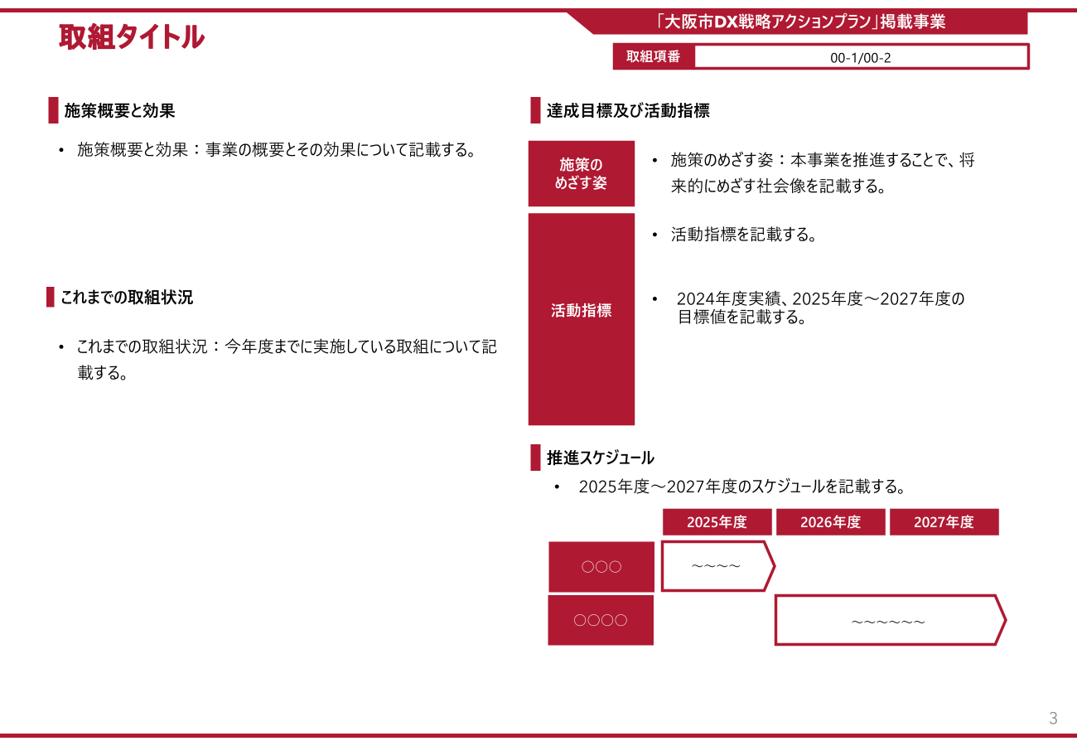
建設局におけるDXの取組内容
建設局が取り組む具体的な内容を個票にして取りまとめた。個々の取組について「施策のめざす姿」を明確化し、「評価指標（KPI）または活動指標」を設定して、着実に取組を進めていく。
建設局DX戦略アクションプランに掲載している取組の一部は、「大阪市DX戦略アクションプラン」にも掲載している。
「大阪市DX戦略アクションプラン」に
掲載している事業であることを表す。
□個票の読み方
「建設局におけるDXの取組一覧（取組概要）」の取組項番
25

Slide 26
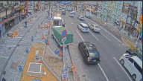
御堂筋におけるAIカメラ及びビッグデータ等
を活用した”スマートストリート”の実現​
「大阪市DX戦略アクションプラン」掲載事業
取組項番
01-1,03-1
    御堂筋将来ビジョンの実現に向け、人中心のみちへと再編をめざし、御堂筋の道路空間再編整備（側道歩行者空間化）を進めている。
    この整備に伴い、AIカメラ等を活用した映像解析により、荷捌き/沿道アクセススペースの利用状況を把握し、効率的な運用（省力化）の仕組みを構築する検討を行う。
    また、スマートフォンGPSデータやビーコンなどを活用して歩行者の回遊状況を調査し、道路空間の利活用のあり方を検討し、周辺エリアへの回遊性の向上などを図る。これにより、地域の活性化やエリア価値向上を促進し、人中心の道路への転換を推進する。
施策の
めざす姿
御堂筋の再編を軸とした、周辺エリアの価値が向上していること。
評価指標
（KPI）
御堂筋周辺エリアにおける回遊人口※の割合
※当該エリアを15分～180分間、回遊（滞在）した人口
AIカメラの設置台数（累計）
2024年度 現在 | 2025年度 | 2026年度 | 2027年度
46% | 50% | 前年度までの取組状況を 踏まえて設定
これまでの取組状況
2024年度 現在 | 2025年度 | 2026年度 | 2027年度
6台 （9台） | 19台 | 前年度までの取組状況を 踏まえて設定
携帯電話会社のスマートフォンGPSデータやビーコンなどを利用して、歩行者の動きを調査し、整備効果の指標化も検討。これまで道路空間の利活用時の回遊状況分析を進めており、2025年度の万博時にも回遊状況分析を行う予定。
誘導員の省力化の検討等に向け、段階的にAIカメラの設置を進めており、2025年度の本格的な運用検証予定。
    （）内は当初設定数値
推進スケジュール
2025年度
2026年度
2027年度
▼荷捌きスペース監視カメラ
▼撮影されている映像
回遊状況の
分析等
調査計画作成・
状況分析・
効果把握
万博
計画
策定
計画に基づく運用
人流データを活用して
ウォーカブルミナミを創出
AIカメラ
運用検証
本格運用
26

Slide 27
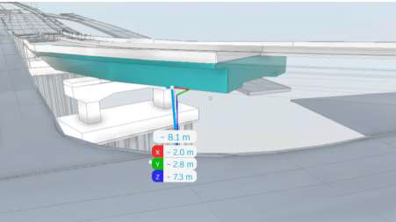
3次元データを活用した
建設生産プロセスの高度化
「大阪市DX戦略アクションプラン」掲載事業
取組項番
02-2,04-2,06-6
人口減少に伴う本市職員及び現場作業員のさらなる減少を見据え、都市インフラ施設の老朽化対策や自然災害への備えなど、様々な課題に対応し、「安心・安全に暮らせる、魅力・活力あるまちづくり」を推進していくためには、３次元データの活用など、都市インフラの維持管理の早急な効率化が不可欠である。
現状としては、大阪市の地域特性（概ね市域全域が市街地）により、大規模工事が少ない等、様々な要因により、3次元データの活用が進んでいない状況である。
３次元データの活用を進めるためには、まず課題を整理したうえで、事例調査等により、有効的な活用方法やその効果を調査・検討する必要がある。
このため、より高度な都市インフラの整備・維持管理の実現に向け、３次元データの利活用方法について、本市の業務・地域特性をふまえた検討を実施し、建設生産プロセスの高度化をめざす。
施策の
めざす姿
    都市インフラが効率的かつ高度に整備・維持管理されることにより、市民が安心・安全に生活できる都市基盤が整えられていること。
活動指標
    ３次元データを活用した建設生産プロセスの高度化に向けた取組の推進。
2024年度現在 | ー
2025年度 | 3次元データ活用に向けた調査・検討
2026年度 | 2025年度の検討結果を踏まえて設定
2027年度 | 2025年度の検討結果を踏まえて設定
推進スケジュール
2025年度
2026年度
2027年度
検討業務委託
調査・検討
３次元データの
活用検討
2025年度の検討結果を踏まえて今後の活用検討
（参考イメージ）先行検証事例：夢洲北高架橋、夢洲南高架橋、舞洲東高架橋
27

Slide 28
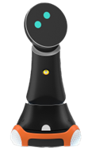
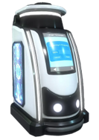
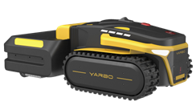
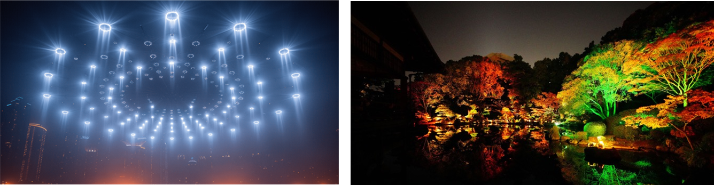
VR技術を活用した公園体験
取組項番
03-2,10-3
鶴見緑地の万博サテライトイベント及び本会場イベントにおいてVR技術を活用した公園の未来体験を実施することにより、さらなる公園の魅力向上・活性化を図る。
2024年度末時点での検討案として、VRシステムを用いて未来の公園や花火等を楽しめるVRショーを実施予定。
施策の
めざす姿
    VR技術を活用した公園の未来体験を実施することにより、さらなる公園の魅力向上・活性化を実現。
活動指標
    半歩先の未来の公園を体験できる取組を実施
これまでの取組状況
2024年度現在 | 検討
2025年度 | 検討・実施
2024年度から、2025年度の万博サテライトイベントでの実施に向けて、体験シナリオの検討を実施。
未来の公園を体験できる公園ロボット（イメージ）
推進スケジュール
2025年度（上半期）
2025年度（下半期）
案内ロボット
清掃ロボット
自動芝刈り機
万博サテライトイベント
検討・イベント実施
イベント実施
万博本会場イベント
イベント実施
ドローンショー
季節の変化を楽しめるプロジェクションマッピング
28

Slide 29
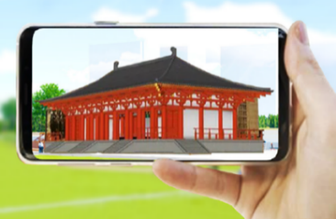
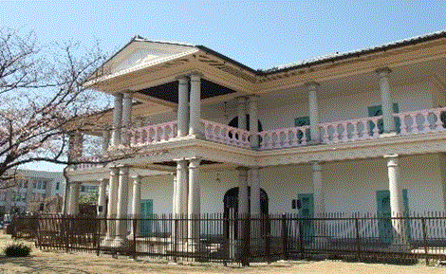


AR技術等を活用して
文化財の魅力を発信​
「大阪市DX戦略アクションプラン」掲載事業
取組項番
03-3,10-4
AR技術等を活用して文化財の付加価値を高め、にぎわいを創出するとともに、歴史的価値に対する市民等の理解促進を図り、文化財の適切な保存・活用・継承につなげる。
現存する大阪最古の洋風建築であり、国指定の重要文化財である泉布観（明治４年落成） のVRコンテンツの制作し、情報発信を行うとともに、国指定の史跡である難波宮跡について、遺構表示などのうえに古代の難波宮を再現した建築物を重ねてデジタル鑑賞できるARコンテンツの制作・Wi-Fi環境の整備・管理を行う。
施策の
めざす姿
    都市大阪に対する理解が深まり、都市としての魅力を更に楽しめるようにするとともに、都市格の向上、シビックプライドの醸成が図られていること。
評価指標
（KPI）
    難波宮跡解説版のQRコードの読取数（累計）
    泉布観VR映像催事・インターネット等視聴回数（累計）
2024年度 現在 | 2025年度 | 2026年度 | 2027年度
ー | 6,500回 | 7,000回 | 7,500回
これまでの取組状況
2024年度 現在 | 2025年度 | 2026年度 | 2027年度
4,089回 （2,000回） | 10,000回 | 11,000回 | 11,500回
泉布観について、2023年度にVR技術等を活用した魅力発信コンテンツの制作を完了し、泉布観のVR映像を2024年度に催事・インターネット等で公開し、情報発信した。
難波宮跡について、2024年度に整備・管理運営事業者と共同で、ARコンテンツを開発した。また、キャリア契約のない来訪者がスマートフォンやタブレット等で解説板にあるQRコードを読み取り、古代の難波宮をデジタル鑑賞できるようWi-Fi環境を整備した。
    （）内は当初設定数値
推進スケジュール
AR演出イメージ
2025年度
2026年度
2027年度
難波宮跡
（史跡）
ＡＲを活用した魅力向上業務実施
〈文化財〉
〈デジタル技術活用〉
誰もが文化財に親しめる機会の提供
Wi-Fi管理
×
文化財の保存・活用・継承への理解促進
泉布観
（重要文化財）
他施設と連携した情報発信
一般公開・周遊
（本物の価値を提供）
メニュー
など
アクセシビリティ向上（時間・距離・障がい）・多言語対応
文化財への新たな興味喚起・知名度向上
リアルな鑑賞等への関心向上、文化財の新規利用者の取り込み
29

Slide 30
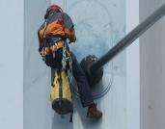
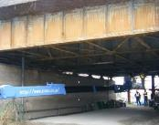
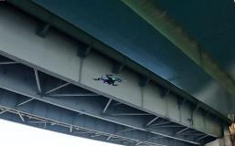
新技術の導入で橋梁維持管理を効率化
「大阪市DX戦略アクションプラン」掲載事業
取組項番
05-1,07-2
    本市管理橋梁において５年毎に定期点検を実施し、損傷度の把握や健全度の評価を行っているが、長大橋においては、ロープアクセスや大型橋梁点検車が主な点検手法であり、多くの時間やコストが発生している。
    2024年度は長大橋等において、飛行型ドローンを用いた最適な点検手法等の基本検討を行っており、検討結果を基にマニュアルを改訂し、2025年度以降は、そのマニュアルに基づき点検を行う。
    これにより、点検時間・費用の削減が見込まれる。
    また2025年度はAI技術を活用した画像診断の導入について検討を行い、高度な損傷度の把握や健全度の診断により、さらなる橋梁の安心・安全の確保が期待できる。
施策の
めざす姿
    新技術（ドローン等）を導入して効率的な点検を実施するとともに、画像診断など高度な損傷度の評価や健全性の診断による橋梁の安心・安全が確保できていること。
活動指標
    飛行型ドローン導入により、作業時間や点検コストが削減されていること。
    AI技術を活用した画像診断により、橋梁健全度評価が高度化されていること。
 | 点検マニュアル改訂 | AI画像診断
2024年度現在 | 点検マニュアル改訂 | ー
2025年度 | 点検マニュアルに基づき定期点検を実施し、作業時間や点検コストの削減効果を検証 | 損傷程度診断へのAI技術導入可能性を検証
2026年度 |  | 既に製品化されている AI技術を用いた試行実施
2027年度
これまでの取組状況
2024年度に新技術（ドローン等）を用いた橋梁点検を行い、コストメリットを検証した。
推進スケジュール
2025年度
2026年度
2027年度
新技術導入
点検マニュアルに基づき定期点検を実施
ロープアクセス
大型橋梁点検車
ドローン
AI診断導入
損傷程度診断へのAI導入に向けた検討
既に製品化されている
AI技術を用いた試行実施
30

Slide 31
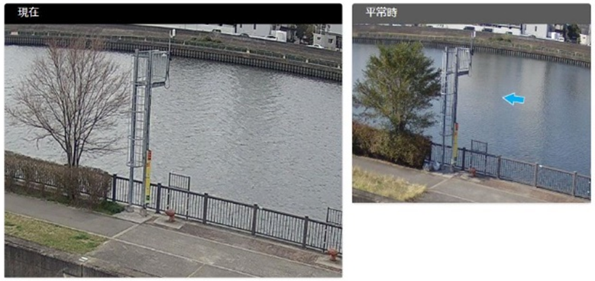
防災・減災に向けた
河川防災情報発信の高度化
「大阪市DX戦略アクションプラン」掲載事業
取組項番
05-2,10-2
    本市河川の情報（水位・カメラ映像等）を監視することにより河川の状況を早期に把握し河川氾濫等災害に備える。
    本市河川の情報（水位・カメラ映像等）を直接河川に行くことなく、大阪府HPからリアルタイムで確認できるようにすることで、河川氾濫等災害時の安全・安心の確保を推進する。
施策の
めざす姿
    水位・カメラ映像を監視し、河川の状況を把握することで、水防時の円滑な情報共有ができていること。
    市民が自発的に水位・カメラ映像を取得し、河川氾濫等災害への備えに活用できていること。
活動指標
本市管理河川の情報（水位・カメラ映像等）を大阪府HPに国や府の管理河川と併せて公開する。
2024年度現在 | ー
2025年度 | 監視設備の試験運用・ 一般公開に向けたシステム構築
2026年度 | 一般公開に向けたシステム構築・ 一般公開の開始
2027年度 | 運用
カメラ画像表示イメージ
現在の河川状況
平常時の河川状況
平常時の河川状況
推進スケジュール
2025年度
2026年度
2027年度
現在の河川状況
河川監視設備の設置
試験運用
運用
河川情報の 一般公開
システム構築
一般公開
試験運用
31

Slide 32
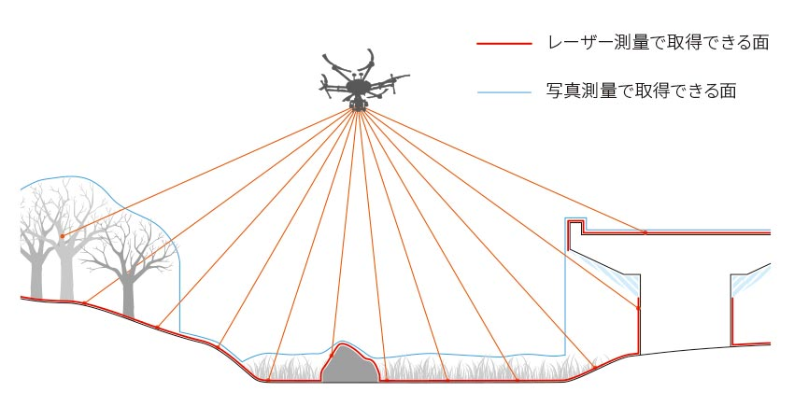
新技術を活用した
河川施設維持管理の効率化
取組項番
05-3,06-3
新技術を活用した観測手法を用い、経年的な河道断面データを蓄積し、浚渫計画策定や鋼矢板護岸の更新計画など効率的な維持管理へつなげていく。
施策の
めざす姿
蓄積したデータに基づく効率的な維持管理が実施できている。
活動指標
新技術を活用し河道断面データを蓄積する。
これまでの取組状況
2024年度に新技術活用の検討を行い、一河川にて縦横断測量を実施
2024年度現在 | 新技術活用の検討・縦横断測量の実施
2025年度 | 縦横断測量の実施
2026年度 | 縦横断測量の実施
2027年度 | 堆積土量及び変位量の確認
●新技術の活用イメージ
ラジコンボート使用による
ナローマルチ測深イメージ
ドローン使用による
レーザー測量イメージ
ラジコンボート
全長約1.2ｍ、
幅 約0.4ｍ
特定の角度に対し、１つの音波の反射時間を計測
推進スケジュール
2025年度
2026年度
2027年度
縦横断測量の実施
測量実施
鋼矢板護岸
堆積土量及び 変位量の確認
土量等の確認
・ナローマルチとは、音波を用いて三次元測量を行う機械で、水中部の測量ができることから河道形状や土砂堆積の状況を把握することができる。
・垂直や斜め方向にレーザーを照射し、陸上部の鋼矢板護岸形状を計測し変状把握することができる。
32

Slide 33
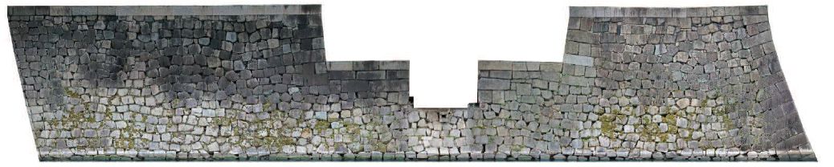
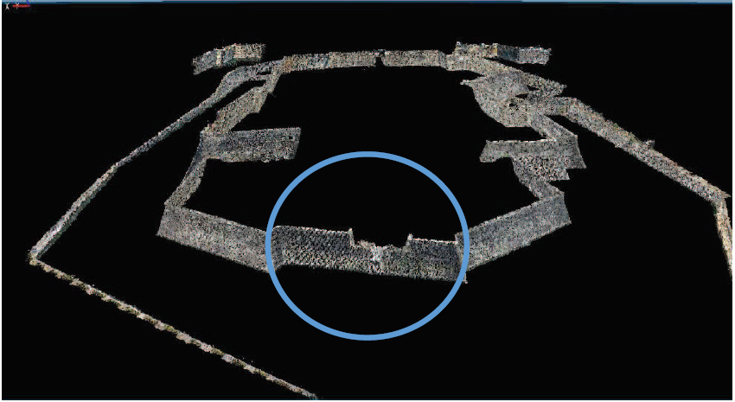
ドローン活用による
3次元データの取得（石垣）
取組項番
05-4,06-4
大坂城の石垣は1954年から継続して修復事業を実施、2002年度には目視による調査を実施した。一方で測量図については個別の修復事業での作成など一部にとどまっている。近年の各地における自然災害による石垣の被害状況を受けて、測量図の作成を基本とする石垣の現況調査の必要性が強く認識されている。
大坂城の石垣について、ドローン等UAVの最先端技術を用いた調査を行い、現状の測量データを収集することで、自然災害発生時の迅速な復旧につなげるとともに、目視による確認よりも石の動きを高精度で観察することにより、危険性を早急に察知し、予防保全にもつなげていく。
施策の
めざす姿
大阪城跡石垣の文化的価値が向上するとともに、災害復旧や予防保全への備えができている。
活動指標
石垣の現況把握を実施
2024年度現在 | ドローンデータ撮影
2025年度 | ドローンデータ撮影
これまでの取組状況
2020年度から事業を開始し、大坂城石垣の調査・測量（UAVによる空中写真撮影、三次元データの作成及び検査、オルソ画像の作成）を着実に進めてきた。
推進スケジュール
本丸北側のドローン写真測量
2024年度
2025年度
測量調査
未調査箇所の実施
三次元点群データによる位置情報の把握
意見聴取
石垣修復検討会議の開催
33

Slide 34
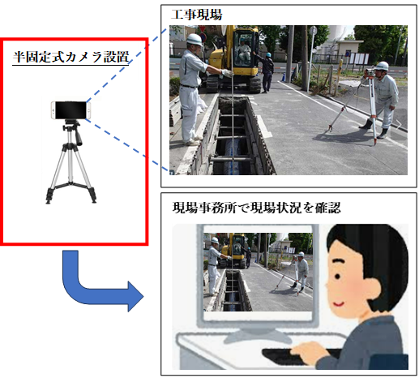
下水道工事現場への
半固定式カメラの設置（試行実施予定）
取組項番
05-5,13-1
監督員の減少とともに、各監督員が担当する工事では、同時に多数の現場が施工されており、物理的にすべての現場を臨場することは困難である。行政監督として市民の安全・安心を確保することが求められる中で、安全管理の徹底が求められている。
あわせて、品質管理の徹底や、不適正施工を未然に防止する施策も必要である。
これらの状況を改善すべく、監督員が現場に臨場できない場合でも、現場に半固定式カメラを設置することで、事務所から別の監督職員による現場の確認が可能となり、執行管理の向上と、監督業務の効率化を図っていく。
施策の
めざす姿
下水道工事（管渠）の現場に半固定式カメラを設置することにより、適切に安全管理が遂行され、市民生活の安心・安全を確保する。
活動指標
試行的に下水道工事現場で半固定式カメラを設置
2025年度 | 半固定式カメラの設置に向けた検討
2026年度 | 試行実施
2027年度 | 効果検証
推進スケジュール
2025年度
2026年度
2027年度
規格・仕様
検討・条件整理
現場カメラ設置
試行実施
効果検証
34

Slide 35
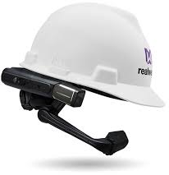
現場におけるウェアラブルカメラ等を
活用した業務効率化
「大阪市DX戦略アクションプラン」掲載事業
取組項番
05-6,13-2
建設局が発注する工事現場などで、本市が所有するウェアラブルカメラにより、現場状況を職員間で共有することで、より円滑な業務遂行を図るとともに、以下のように活用していく。
①遠隔でのリアルタイムの指示・指導や、撮影した映像データの活用により、技術継承や若手の人材育成の促進を図る、②災害時に使用することで、迅速で的確な情報伝達を図る。
なお、現場状況の確認に関しては、受注者に対してウェアラブルカメラ装着や定点カメラ設置等を別途推進し、受発注者双方の作業効率化や不適正施工の防止をめざす。
施策の
めざす姿
安心、安全なまちのため、効率的に公共施設の整備・維持管理が行われていること。
評価指標
（KPI）
ウェアラブルカメラの活用件数（累計）
2024年度 現在 | 2025年度 | 2026年度 | 2027年度
230回 以上 (1,000回以上) | 470回 以上 | 950回 以上 | 1,430回 以上
これまでの取組状況
2023年11月、各事業所にウェアラブルカメラを配付。
2024年２月、職員へのアンケート調査を実施。
2024年10月、操作説明会及び意見交換会を実施。
職員へのアンケート結果や意見交換の内容などを踏まえ、遠隔での現場状況の確認等については、受注者に対してウェアラブルカメラ装着や定点カメラ設置等を推進することとし、配付したウェアラブルカメラについては、引き続き人材育成や災害時等での活用に向けて取組を進める。
    ※2024年度の目標値は、カメラの増台を前提に設定していたが、検討の結果、増台はせずに取り組むこととしたため、実績値とは前提となるカメラ台数が異なる。
推進スケジュール
2025年度
2026年度
2027年度
ウェアラブルカメラ
運用・検証
ウェアラブルカメラを活用して現場の状況をリアルタイム共有
35

Slide 36
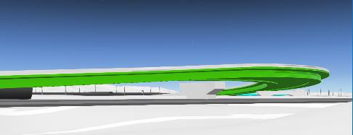
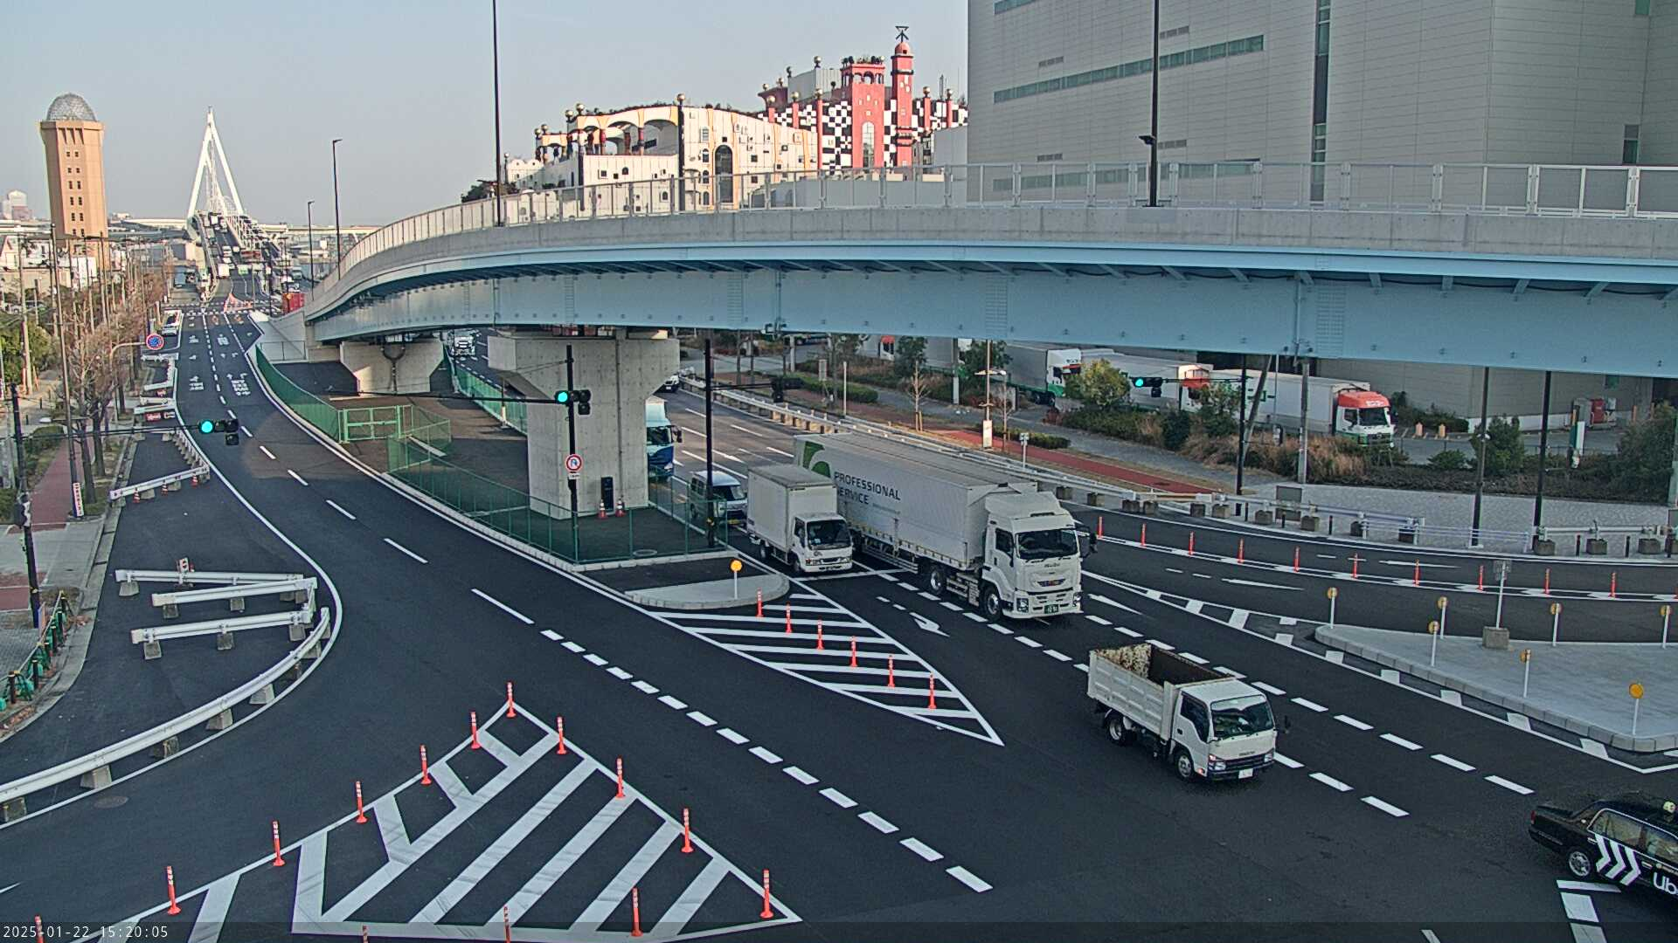
夢洲の道路・護岸のBIM／CIM化等
による維持管理の高度化
「大阪市DX戦略アクションプラン」掲載事業
取組項番
06-2
施策のめざす姿及び活動指標
    夢洲において整備が進む道路等インフラ施設について、デジタル技術を活用して、夢洲の地盤・構造物のデータ化等に取り組み、維持管理（予防保全）の高度化につながる手法を検討する。
    ３次元データ化等デジタル技術の活動、維持管理の高度化が実現され、より安全・安心なまちづくりに寄与する。
施策の
めざす姿
主要な道路等の３次元データ化等デジタル技術の活用により維持管理の高度化が図られていること。
活動指標
３次元データ等による維持管理を行うことで経年変化が見える化され、道路管理等職員の業務効率化及び道路利用者の安全性向上に寄与すること。
これまでの取組状況
2024年度現在 | 主要な道路の3次元データ作成 道路情報収集方法の抽出
2025年度 | インフラ情報プラットフォームの構築 AI等を活用した道路情報の収集方法及び分析システムの開発
2026年度
2027年度 | インフラ情報プラットフォーム上での検証
2024年度に施設の見える化に向け、基盤となる主要な道路・埋設管等の３次元データを作成。また、 AIを活用した舗装損傷の自動検知やライブカメラによる車両交通量の把握等、維持管理に必要な道路情報の収集方法等を検討。
推進スケジュール
2025年度
2026年度
2027年度
    夢洲南高架橋 3次元
    （BIM/CIM）モデル
3次元データ
の活用
3Dモデル作成
インフラ情報プラットフォームの構築
インフラ情報プラットフォーム上での検証
    ライブカメラの映像
    （舞洲東交差点）
道路情報の収集
道路情報収集の実施
維持管理への
活用
36

Slide 37
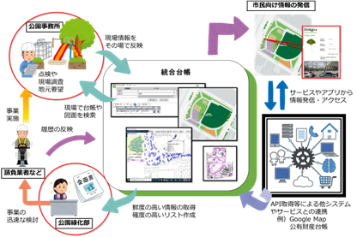
公園・港湾施設緑化系
維持管理業務を最適化
「大阪市DX戦略アクションプラン」掲載事業
取組項番
06-5,09-2,10-5,11-5
    公園施設や臨港緑地の情報は紙資料で保存されており、情報の閲覧や検索に時間を要している。そこで、維持管理を全体最適化し、電子情報化を行い、オンラインで施設や樹木の情報の一部を市民向けに発信することで、業務の効率化と情報提供の向上が期待され、市民が臨港緑地や公園、樹木に関する情報を簡単・気軽に知ることができる。
    施設や樹木のデータ（樹木の基本情報、i-tree※を用いた樹木の貨幣価値、トイレ・遊具・広場といった情報など）をオープンにすることで、市民へ公園や臨港緑地を利用する際の情報の提供や港湾環境についても楽しく学ぶ機会の提供につなげる。
    公園や港湾施設の適切な維持管理業務を実施することで、市民がより安心・安全に施設等を利用できる状態をめざす。
施策の
めざす姿
公園や港湾施設の緑化系維持管理業務が最適化され、迅速な市民対応や施設・樹木に関する情報提供ができていること。
活動指標
維持管理業務の最適化及び情報発信状況
 | 公園施設 | 臨港緑地
2024年度現在 | システムの選定完了 | ３次元点群データ作成及び緑地樹木等調査
2025年度 | ・既存システムの改修、運用・検証 ・公園施設等の台帳データ化 ・情報発信手法の検討 | ・既存システムの改修 ・施設図面等のデータ化
2026年度 |  | ・試行運用・検証 ・施設図面等のデータ化
2027年度 |  | ・運用 ・施設図面等のデータ化
これまでの取組状況
2023年度に現在の維持管理に関する業務フローを業務最適化の観点から見直し、2024年度にシステム選定を行った結果、既存システムの改修を実施していくこととした。
推進スケジュール
2025年度
2026年度
2027年度
システム改修
（公園施設）
既存システム改修の実施
試行運用・検証
システム改修
（臨港緑地）
既存システム改修
の実施
試行運用・検証
運用
データ化
公園施設等の台帳データ化
情報発信
手法の検討
試行運用・検証
※樹木1本ごとのCO2蓄積量などといった樹木の定量的評価を
貨幣価値として算出できるプログラムのこと。
37

Slide 38
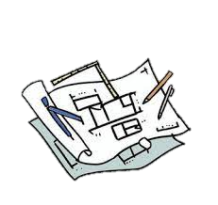
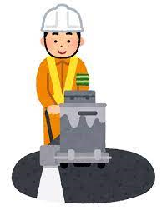
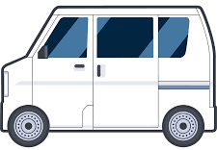

道路維持管理の効率化に向けた
ドライブレコーダー映像のAI解析実証
「大阪市DX戦略アクションプラン」掲載事業
取組項番
07-1
    本市管理道路は、市域の約15％を占めるほどの面積があり、その膨大な面積を安全かつ安心して利用し続けられるように、区画線の効率・効果的な維持管理を求められている。
    区画線維持管理業務の高度化・効率化を図るためにも、ドライブレコーダーの映像データ等を活用し、区画線の損傷度判定などをAI解析できるか検証を行う。
    これにより、区画線の損傷度などを定量的に判定するなど維持管理の高度化を図り、補修する優先順位の優劣を効率的に判断することで効率化を図るとともに計画的な維持管理につなげていく。
施策の
めざす姿
区画線維持管理業務の高度化・効率化が図られ、管理道路を安全かつ安心して利用し続けられること。
活動指標
維持管理業務を効率・効果的に実施することで、計画的な維持管理ができていること。
2024年度現在 | AI解析及び検証
2025年度 | 市内管理道路における区画線のAI解析及び検証を実施し、データ蓄積
2026年度 | 市内管理道路における区画線のAI解析及び検証を継続し、データ蓄積
2027年度 | 市内管理道路における区画線のAI解析及び検証を継続し、データ蓄積 蓄積したデータを基に経年劣化を予測
これまでの取組状況
    2024年度にドライブレコーダーの映像データ等を活用した区画線の損傷度判定をAI解析し、解析結果検証を行った。
位置情報・
ドライブレコーダー
映像データ等の取込
定量的な判定結果による
優先順位を効率的に決定
推進スケジュール
ドライブレコーダー
GPS搭載器など
2025年度
2026年度
2027年度
AI解析及び
検証等
検証等実施
検証等実施
検証等実施
取り込んだ映像データ等を
AI解析、損傷度判定
設計・工事
38

Slide 39
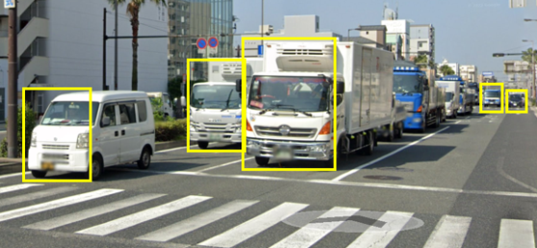
AIを活用した特殊車両の違法通行対策
及び申請許可業務の最適化
「大阪市DX戦略アクションプラン」掲載事業
取組項番
08-1,11-4
    道路は車両が安全・円滑に通行できるよう整備されており、制限値を超える車両は、原則として通行できないが、やむを得ず制限値を超える車両を通行させる必要が生じた場合、車両構造・積載貨物の特殊性等を審査し、必要な条件を付して車両の通行を許可する『特殊車両通行許可制度』が設けられている。
    無許可の車両は、事故につながりやすいだけでなく、道路橋に損傷を与え轍やクラックを発生させるため、適正な申請を促すべく特殊車両の取締りを実施する必要がある。
    許可申請にかかる業務において、大阪市特殊車両通行許可オンライン申請システム（以下、特車システムという。）の運用を行う。
    走行する車両を撮影した画像から、AIにおいて車両の幅を基準に特殊車両を識別し、当該車両の車両番号を国の保有するデータと突合・実態調査のうえ、行政処分を行う。
    これにより、特殊車両が適正な経路を通行することになり、市民の交通安全対策、道路構造物の保全に寄与する。
施策の
めざす姿
特殊車両通行許可制度がより広く認知され、当該制度を遵守する意識が事業者に根付いていること。
評価指標
（KPI）
特殊車両の申請許可業務の標準処理時間
人的・AI取締り回数（年間）
2024年度 現在 | 2025年度 | 2026年度 | 2027年度
ー | ー | 4週間 | 4週間
2024年度 現在 | 2025年度 | 2026年度 | 2027年度
2回 （人的取締りのみ） | 8回 | 8回 | 8回
これまでの取組状況
2024年3月にAIによる解析システムを開発し、取締り場所を選定。
2024年7月より、特車システムを開発中。
推進スケジュール
2025年度
2026年度
2027年度
AIによる取締り
実施
特殊車両の
申請許可業務の最適化
特車システム開発
特車システムによる申請受付
撮影イメージ
39

Slide 40
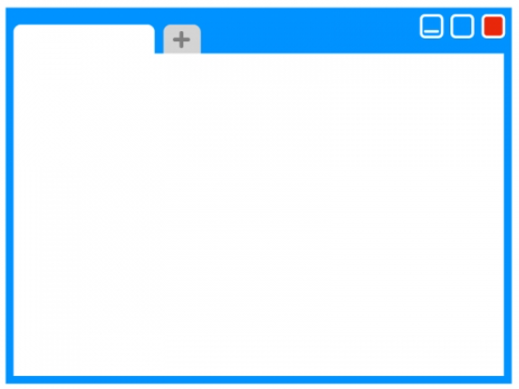


公共下水道に関する手続き・届出・
お問い合わせ窓口の利便性向上
取組項番
08-2,11-8
施策概要と効果
    公共下水道の手続き・届出に関する専用のホームページを立ち上げ、 申請書の作成に役立つコンテンツを掲載する。
    当該ホームページ内に問合せに対応するAIチャットボットを導入し、24時間365日申請者とのやり取りが可能となるようサービスを提供する。
    これらの取組みにより、申請者の利便性の向上および職員の業務効率化を図る。
施策の
目指す姿
利用者が必要な情報に速やかにアクセスすることができ、正確な提出書類を自ら作成できている。
職員の問合せ対応時間が削減されている。
電話で問合せすることなく、利用者の疑問がAIチャットボットにより解決される。
これまでの取組状況
評価指標
（KPI）
AIチャットボットの利用率
    2024年度に、公共下水道に関するお問い合わせ対応のホームページを立ち上げた。
    2025年度から、AIチャットボットを専用ホームページに導入し、より良い運用に向けて、調整を行っている。
    利用率＝
    AIチャットボットの利用件数
    （AIチャットボット利用件数＋電話による問合せ件数）
2024年度 現在 | 2025年度 | 2026年度 | 2027年度
システムの 調達・開発 | 運用開始、 利用率30％ | 25年度の利用状況を踏まえて評価指標を設定 | 5業務
専用ホームページ
（市HPからアクセス）
Web上で問合せ
対応履歴等
の情報
推進スケジュール
回答
定期メンテナンス
（シナリオ更新等）
2025年度
2026年度
2027年度
申請者
【AIチャットボット】
市職員
専用ホームページ
運用
【その他コンテンツ】
書類様式（記入例）
図面（作成例）
チェックリスト など
AIチャットボット
調整
運用
AIチャットボットによる問合せ対応のイメージ
40

Slide 41

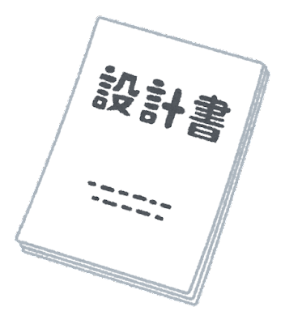
設計図書情報の取得をより便利に​
「大阪市DX戦略アクションプラン」掲載事業
取組項番
08-3
現行の設計図書の情報提供は、市民や事業者がメールもしくは郵送等による申出手続きが必要であり、手間と時間がかかっている。また、即座に知りたい設計図書の情報を得ることができない状態となっている。
そのため、市民や事業者がシステム（専用サイト）から設計図書等を取得できる仕組みを構築し、手間をかけることなく即座に必要な情報を入手できる状態をめざす。
施策の
めざす姿
設計図書の情報提供業務が簡素化され市民や事業者が即座に知りたい設計図書の情報を得られること。
活動指標
2024年度現在 | システム設計完了
2025年度 | システム構築
2026年度 | システム構築、運用開始
2027年度 | 運用開始時に設定
現行の設計図書の情報提供は、市民や事業者がメールもしくは郵送等による申出手続きが必要であり、手間と時間がかかっている。また、即座に知りたい設計図書の情報を得ることができない状態となっている。
そのため、市民や事業者がシステム（専用サイト）から設計図書等を取得できる仕組みを構築し、手間をかけることなく即座に必要な情報を入手できる状態をめざす。
これまでの取組状況
2023年度に現行業務の分析を実施し、その内容をふまえ、2024年度にシステム設計を行った。
申出
提供
システムで申出！
推進スケジュール
ダウンロード
2025年度
2026年度
2027年度
対象工事検索/申出
受領
すぐに設計図書を
入手できた！
情報提供システム
開発
サービス運用
(仮称)大阪市設計図書情報提供サービス
(システム)
41

Slide 42
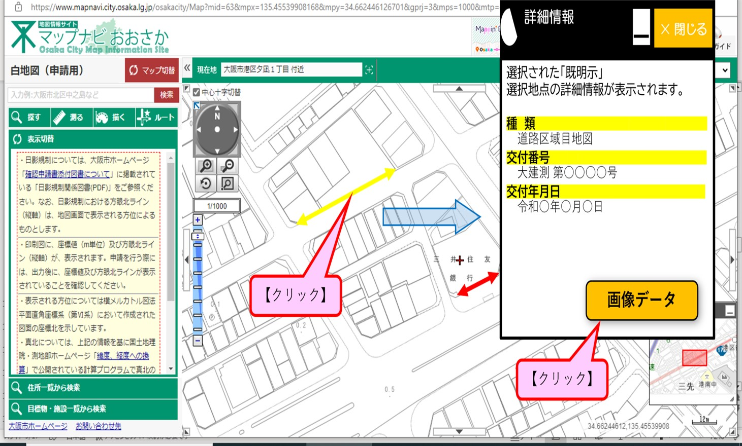
道路等境界明示図等のオープンデータ化
取組項番
09-1
過去に交付した道路等境界明示図等に対して、市民(事業者)から毎年多数(約12,000件/年)の窓口閲覧や電話等での問い合わせ、抄本交付申請が寄せられている。
これら市民(事業者)からの申出に対し、現在は職員が道路橋梁総合管理システムを利用し該当する道路等境界明示図等の調査・提供を行っており、職員の事務負担が多大となっている。
そのため、マップナビおおさかで道路等境界明示図等を公開することで業務効率化を図るとともに市民(事業者)サービス向上を図る。
施策の
めざす姿
マップナビおおさかで道路等境界明示図等が公開されることにより、業務効率化し、市民(事業者)へのサービスが向上している。
活動指標
道路等境界明示図等の電子化およびオープンデータ化
2024年度現在 | オープンデータ化に向けた道路等境界明示図等の電子化
2025年度 | オープンデータ化に向けた道路等境界明示図等の電子化
2026年度 | ・オープンデータ化に向けた道路等境界明示図等の電子化 ・データ公開
2027年度 | ・オープンデータ化に向けた道路等境界明示図等の電子化 ・データ公開
これまでの取組状況
2024年度からオープンデータ化に向けた道路等境界明示図等の電子化を実施
推進スケジュール
2025年度
2026年度
2027年度
図面の電子化
個人情報マスキング・スキャニング
個人情報マスキング・スキャニング
個人情報マスキング・スキャニング
マップナビおおさか
データ公開
42

Slide 43
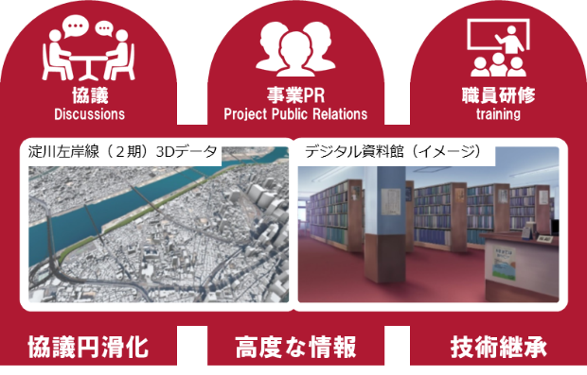
淀川左岸線（２期）事業における
メタバースの活用
「大阪市DX戦略アクションプラン」掲載事業
取組項番
10-1,12-3
    淀川左岸線（２期）事業は、長期間、かつ、区間が長い工事であり、関係者（住民/国/工事関係者等）が多く、かつ、時期により変遷していく。そのため、協議等に時間を要する、また、複数回にわたるなど関係者に負担が生じている。
    メタバースを活用し、
施策の
めざす姿
メタバースを活用し、住民や関係機関等とのイメージ共有を行い、また、職員の技術力の向上が図れていること。
評価指標
（KPI）
メタバースを活用した研修満足度
  地元説明会に参加できない沿道住民や遠方の方への説明対応を行う。
  関係機関（国等）と完成形のイメージを共有することにより、より深く、スピーディに検討を行う。また、多くの事業者が参加する工事進行にあたるリアルタイムでの情報共有を行う。
  技術職員への技術研修用に仮想空間で施工体験等を行う。
2024年度 現在 | 2025年度 | 2026年度 | 2027年度
－ | 60% | 80% | 80%
市民等からの問合せ件数の縮減率
    これらにより、研修資料作成の高度化と工数低減、大規模事業へデジタル活用のノウハウを継承など事業推進円滑化へ寄与する。
2024年度 現在 | 2025年度 | 2026年度 | 2027年度
－ | － | 40% | 40%
これまでの取組状況
2024年度に、メタバース空間で活用する資料のデジタル化やコンテンツの一部を作成
推進スケジュール
2025年度
2026年度
2027年度
人材育成/
体制整備
研修素材
作成
研修での活用開始
サービス
（市民/事業者）
資料の
デジタル化
試行運用
本格運用
43

Slide 44
降雨情報システムを活用したポンプの
運転状況等住民への情報提供
取組項番
10-6
降雨情報システムを用いることにより、降雨時のポンプの運転状況をリアルタイムに市民へ提供する。
1993 年 4 月 1 日より、弁天町ORC200ビルに気象レーダーを設置し、レーダー画像や注意報などの気象情報を市民に向けて提供してきた。
レーダー画像に加え、ポンプの運転台数を公開する事で、市民の降雨強度の確認や避難の判断等への活用を可能にし、防災意識の向上を図る。
施策の
めざす姿
降雨時のポンプの運転状況を避難の判断等に活用できるようになり、市民の防災意識が向上している。
活動指標
降雨情報システムへの機能追加により、ポンプの運転状況を公開
2024年度現在 | 機能追加内容検討
2025年度 | 機能追加工事発注、施工
2026年度 | ポンプ運転状況公開
＜画面イメージ＞
平野下水処理場 放流先：平野川分水路
運転中
信号名 | 現在値 | 10分間 積算値 | １時間 積算値
平野下水処理場 地上雨量
推進スケジュール
停止中
休止中
信号名 | 機器状態
平野下水処理場 雨水ポンプ
2025年度
2026年度
2027年度
機能追加
発注・施工
情報提供
市民向けＷＥＢ画面での
ポンプ運転状況公開
44

Slide 45
デジタル技術を活用した都市計画道路等
整備関係業務の最適化
「大阪市DX戦略アクションプラン」掲載事業
取組項番
11-3,12-2
都市計画道路は、まちの骨格を形成する重要な都市基盤の一つであることから、長期的な視点をもって整備を進めるべきものとして、都市計画法に基づき定められた道路である。
都市計画道路の整備による効果を、早期に発現することが求められており、効果的・効率的に事業を推進することが必要である。業務全体の課題を分析するとともに、事業に関する情報のデータベース化や業務管理手法を検討する。
また、業務管理ツールを導入することで業務管理を「見える化」し、最適化・省力化された業務管理の推進により、都市計画道路の整備事業に関する業務を円滑に遂行する。
施策の
めざす姿
業務管理の検討や管理ツールの導入により、まちの骨格である都市計画道路の整備事業に関する業務を円滑に遂行すること。
活動指標
事業情報や資料を一元的に管理できるデータベース化及び業務管理ツールの導入による最適化・省力化
2024年度現在 | ー
2025年度 | 情報のデータベース化・管理手法の検討
2026年度 | 情報のデータベース化・管理手法の検討
2027年度 | 業務管理ツールの作成・試行
sample
推進スケジュール
2025年度
2026年度
2027年度
業務管理手法の検討
業務分析/
事業管理手法検討
業務管理ツールのイメージ
業務データの 構造化
資料・情報のデータベース化
情報・業務管理ツール検討・試行
45

Slide 46
予算編成･執行管理業務の効率化
取組項番
11-6
下水道事業の予算編成、執行管理業務及び類する業務をシステム化し、各所属で入力したデータを一元管理する。
データの一元管理により、集計時間を削減するとともに、事業目標に対する達成状況をリアルタイムに可視化し、進捗管理の高度化を図る。
また、当年度の執行状況を適時に将来計画へ反映できるシステムを整備することで、長期的な視点に立ち、さらなる経営改善に向けた検討を行うことが可能となる。
これにより、下水道事業の確実な執行管理やさらなる経営改善に繋げ、下水道サービスの安定的な提供を図り、安全・安心で快適な市民生活を実現させる。
施策の
めざす姿
予算編成・執行管理業務及び類する業務を一元的に管理・可視化するシステムを構築されることで、進捗管理の高度化及び経営判断への活用を実現。
活動指標
システム構築を実施
2024年度現在 | デジタル化に向けたシステム開発
2025年度
2026年度 | システムの運用開始
2027年度 | 運用・機能改善・改修
これまでの取組状況
2023年度に業務のデジタル化に向けたシステム構築を行う業務の対象範囲や機能要件等を整理した。
2024年度にシステム導入後の業務フローについて整理した。
予算編成
予算執行
推進スケジュール
予算データ作成・各課との調整
執行データ作成・各課との調整
2025年度
2026年度
2027年度
システム
システム構築
システム開発
決算資料作成・各課との調整
中長期計画・目標値の見直し
導入・活用
運用設計
運用
決算対応
経営戦略
改修
機能改善・改修
デジタル化のイメージ
システムにより情報の一元化を行い、各業務の可視化とデータの利活用
46

Slide 47
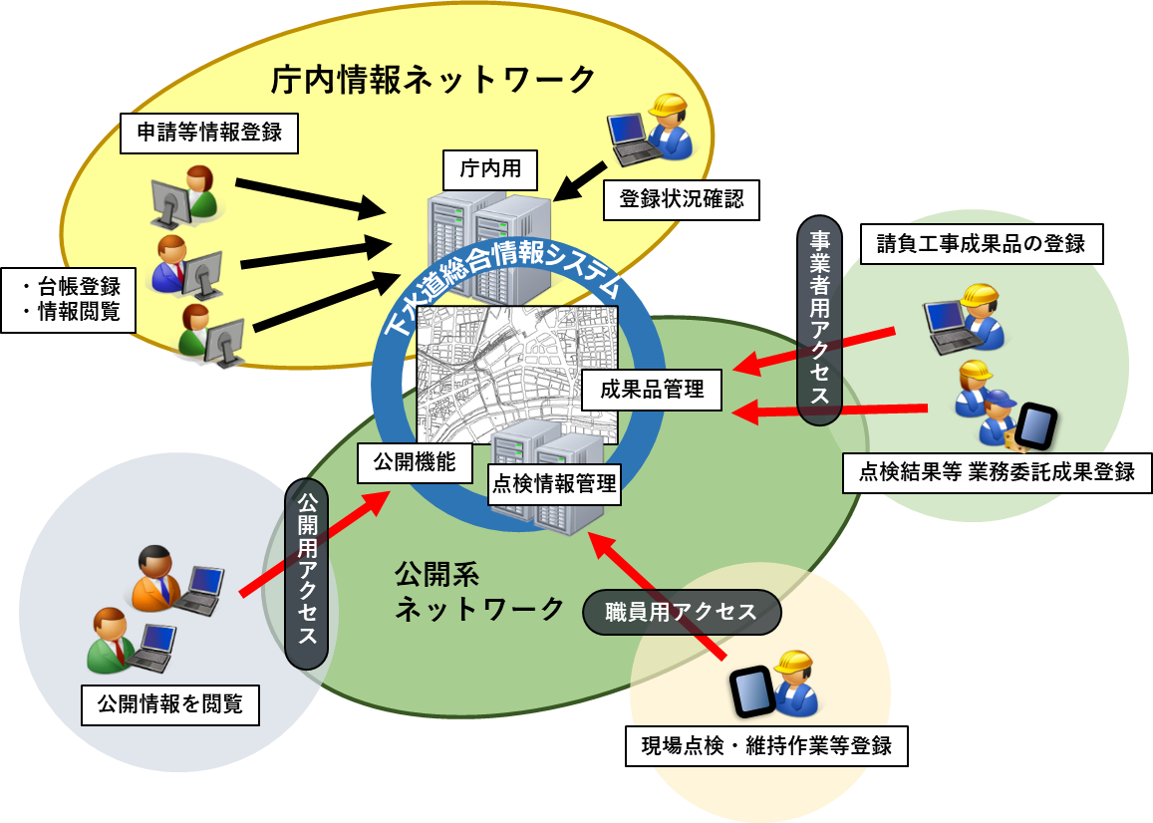
下水道総合情報システム
再構築による業務効率化
取組項番
11-8
下水道総合情報システムは、下水道施設のライフサイクルの中で発生する情報を一元的に蓄積・管理・利用するために構築した業務システムである。
現行のシステムは運用開始から約14年が経過していることから、業務のデジタル化やクラウドサービスを利用した環境への移行によりシステムを刷新し、さらなる業務の効率化を図る。
施策の
めざす姿
必要なデータや資料にすぐにたどり着くことができる。
現場から施設情報の確認や調査結果の登録ができる。
紙帳票を使用せずシステム内で業務を完結できる。
活動指標
システムの設計・開発及び運用保守を実施する。
2024年度現在 | 業務委託契約締結
2025年度 | 設計・開発（１期）
2026年度 | 設計・開発（２期）・運用保守
2027年度 | 運用保守
これまでの取組状況
2023年度に現行システムの問題点及び次期システムに対する要望を調査するため、利用者に対してアンケート及びヒアリングを実施した。
また、市場にある製品・サービスや予算規模を把握するため、システム調達に向けたRFI（情報提供依頼）を実施した。
さらに、利用者調査やRFIの結果を踏まえて、将来の理想的な業務プロセスや次期システムに求める要件を整理した。
推進スケジュール
2025年度
2026年度
2027年度
システム
設計・開発
設計・開発
（１期）
設計・開発
（２期）
システム
運用保守
運用保守
47

Slide 48
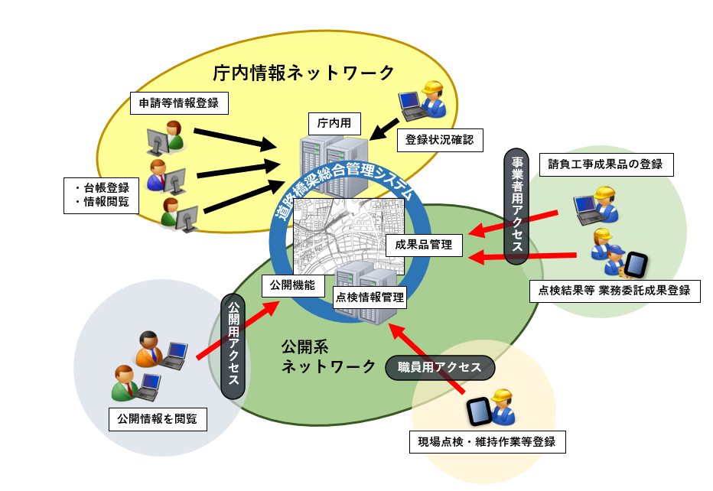
道路橋梁総合管理システム
再構築による業務効率化
取組項番
11-9
道路橋梁総合管理システムは、道路・橋梁・公園・樹木・河川・港湾等施設のライフサイクルの中で発生する情報を一元的に蓄積・管理・利用するために構築した業務システムである。
現行のシステムは運用開始から約15年が経過していることから、クラウドサービスによりGIS情報の公開やモバイル機器からの利用等庁外のインターネット環境を強化したシステムへ刷新し、さらなる業務の効率化を図る。
施策の
めざす姿
必要なデータや資料にすぐにたどり着くことができる。
現場から施設情報の確認や調査結果の登録ができる。
紙帳票を使用せずシステム内で業務を完結できる。
活動指標
システム再構築の調達仕様を作成、開発委託を発注し、次期システム構築を行う。
2024年度現在 | 調達仕様案を作成
2025年度 | 開発業務委託を発注、契約
2026年度 | 設計・開発
2027年度 | 設計・開発、並行試用、運用保守
これまでの取組状況
2023年度に現行システムの問題点及び次期システムに対する要望を調査するため、利用者に対してアンケート及びヒアリングを実施した。
2024年度に市場にある製品・サービスや予算規模を把握するため、システム調達に向けたRFI（情報提供依頼）を実施した。
推進スケジュール
2025年度
2026年度
2027年度
システム
発注・契約
入札・契約
手続き
システム
設計・開発
設計・開発
システム
運用保守
運用保守
48

